Slide 1
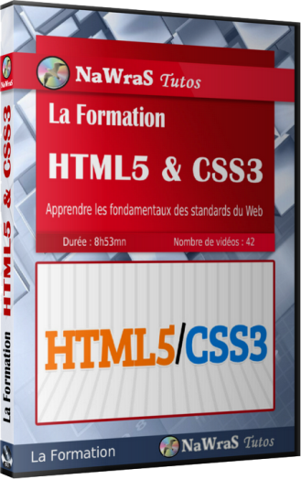
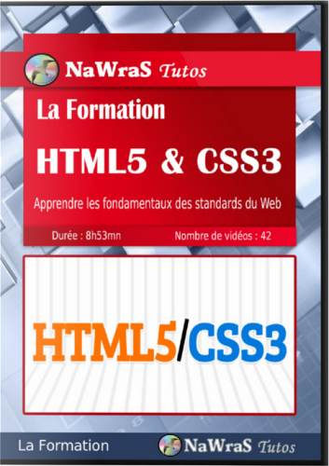
HTML ET CSS
Cours et Travaux Pratiques.

Slide 2
Introduction
Voilà plus de vingt ans que le Web existe ! Un âge respectable dans l'univers de l'informatique : le début des années 1990 fait presque figure d'Antiquité.
Le Web n'a pourtant jamais été autant utilisé qu'aujourd'hui : nous avons tous pris l'habitude de naviguer sur des sites web, un peu comme si c'était une seconde nature.

Slide 3
C'est même devenu notre activité principale sur un ordinateur, à tel point qu'on en vient à oublier qui celui-ci peut aussi servir à autre chose qu'à naviguer sur le Web.
Même quand nous ne sommes plus devant un ordinateur, nous avons pris l'habitude de regarder compulsivement notre téléphone portable pour consulter les dernières nouvelles.
Bref, le Web nous poursuit partout.

Slide 4
Alors, vous vous dites : Tiens, si je créais moi aussi mon site web ? Tout le monde le fait, je dois en être capable moi aussi. . . . et vous avez parfaitement raison !
Si le Web s'est autant démocratisé, c'est aussi parce qu'il est facile de créer un site web.
Mais attention, cela ne s'improvise pas : il faut de la méthode, de l'organisation et quelques connaissances sur les langages du Web. Autant d'éléments que je souhaite vous apporter à travers ce cours !

Slide 5
Vous n'avez jamais entendu parler de HTML ni de CSS ? Pas grave : cet ouvrage est conçu pour les débutants.
Tout ce que je vous demande c'est de savoir allumer votre ordinateur (et utiliser une souris et un clavier, tant qu'à faire). Pour le reste, laissez-moi vous montrer tout simplement !

Slide 6
HTML5 ET CSS3,
ces incontournables langages.

Slide 7
Quoi que vous fassiez, vous ne pourrez pas les éviter : pour créer un site web, vous devez apprendre à manier les langages HTML et CSS. Ils sont à la base de tous les sites web, qui sont tous conçus de la même manière avec ces langages.
Les toutes dernières versions de ces langages (HTML5 et CSS3) nous offrent aujourd'hui des possibilités étonnantes. Des effets graphiques autrefois complexes à réaliser se créent désormais via une simple ligne de code.

Slide 8
Les langages deviennent tellement puissants que les experts sont déjà d'accord pour dire que demain tout se fera sur le Web. C'est d'ailleurs déjà le cas quand on y pense : courses en ligne, déclaration d'impôts, lecture des journaux. . .
Vous vous dites peut-être que vous n'êtes pas faits pour apprendre un langage informatique,
mais pas de panique : les langages HTML et CSS sont simples.

Slide 9
Je vois d'ailleurs régulièrement des jeunes les apprendre dès l'âge de 10 ans, comme s'il s'agissait d'une simple formalité. Ce n'est en fait pas plus compliqué que la grammaire et la conjugaison, c'est même parfois plus facile. ;-)

Slide 10
Qu'allez-vous apprendre en suivant cette formation ?

Slide 11
Nous allons découvrir HTML et CSS de façon progressive au cours de cette formation, composé des parties suivantes :
1. Les bases de HTML5 : nous commencerons par découvrir le langage HTML.
Nous partirons vraiment des bases : quels programmes dois-je installer ? Comment tester le résultat de mon site ? Comment afficher du texte, des images, et créer des liens ? Nous verrons tout cela au cours de cette première partie très simple.

Slide 12
2. Les joies de la mise en forme avec CSS : nous introduirons ensuite le langage CSS, qui permet de mettre en forme son site web. Nous apprendrons à choisir les couleurs de notre site, à modifier la taille du texte, la police. . . et même à jouer avec les effets de transparence, les ombres et les arrondis que nous offre aujourd'hui CSS3.

Slide 13
3. Mise en page du site : nous passerons aux choses sérieuses en nous intéressant à la mise en page de notre site. Dimensions, marges, positionnement au pixel près : nous découvrirons tout ce qu'il faut savoir. Nous terminerons cette partie en apothéose avec la réalisation de A à Z de notre premier site web complet. Vous allez être bluffés par ce que vous êtes capables de faire !

Slide 14
4. Fonctionnalités évoluées : nous irons encore plus loin en découvrant des fonctionnalités plus complexes de HTML et CSS. Nous passerons notamment en revue les tableaux, les formulaires, la gestion des vidéos. . . Et je vous ferai faire un petit tour d'horizon de tout ce que vous pourrez encore découvrir pour satisfaire votre soif de connaissances !

Slide 15
À la fin de cette formation, plusieurs annexes vous attendent pour compléter ce que vous avez appris : vous verrez notamment comment procéder pour envoyer votre site sur le Web !

Slide 16
web
comment fonctionnent les sites web ?

Slide 17


Le fonctionnement des sites web
Comment fonctionnent les sites web ?
Je suis certain que vous consultez des sites web tous les jours. Pour cela, vous lancez
un programme appelé le navigateur web en cliquant sur l'une des icônes représentées.
Les icônes des navigateurs web les plus répandus

Slide 18
Avec le navigateur, vous pouvez consulter n'importe quel site web. Voici par exemple un navigateur affichant le célèbre site web Wikipédia.

Slide 19
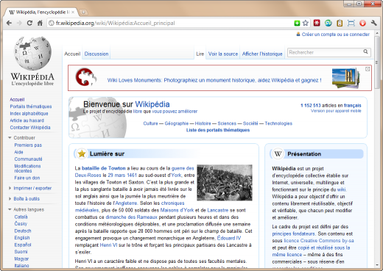
Le site web Wikipédia

Slide 20
Je suis sûr que vous avez l'habitude d'utiliser un navigateur web ! Aujourd'hui, tout le monde sait aller sur le Web. . . mais qui sait vraiment comment le Web fonctionne ?
Comment créer des sites web comme celui-ci ?

Slide 21
J‘ai entendu parler de HTML, de CSS, est-ce que cela a un rapport avec le fonctionnement des sites web ?
Tout à fait ! Il s'agit de langages informatiques qui permettent de créer des sites web. Tous les sites web sont basés sur ces langages, ils sont incontournables et universels aujourd'hui. Ils sont à la base même du Web. Le langage HTML a été inventé par un certain Tim Berners-Lee en 1991. . .

Slide 22
Tim Berners-Lee suit encore aujourd'hui avec attention l'évolution du Web. Il a créé le World Wide Web Consortium (W3C) qui dénit les nouvelles versions des langages liés au Web. Il a par ailleurs créé plus récemment la World Wide Web Foundation qui analyse et suit l'évolution du Web.

Slide 23
De nombreuses personnes confondent (à tort) Internet et le Web. Il faut savoir que le Web fait partie d'Internet. Internet est un grand ensemble qui comprend, entre autres : le Web, les e-mails, la messagerie instantanée, etc.
Tim Berners-Lee n'est donc pas l'inventeur d'Internet, c'est seulement l'inventeur du Web.

Slide 24

De nombreuses personnes confondent (à tort) Internet et le Web. Il faut savoir que le Web fait partie d'Internet. Internet est un grand ensemble qui comprend, entre autres : le Web, les e-mails, la messagerie instantanée, etc.
Tim Berners-Lee n'est donc pas l'inventeur d'Internet, c'est seulement l'inventeur du Web.

Slide 25
Les langages HTML et CSS sont à la base du fonctionnement de tous les sites web.
Quand vous consultez un site avec votre navigateur, il faut savoir que, en coulisses, des rouages s'activent pour permettre au site web de s'afficher. L'ordinateur se base sur ce qu'on lui a expliqué en HTML et CSS pour savoir ce qu'il doit afficher, comme le montre la figure ci-dessous.

Slide 26
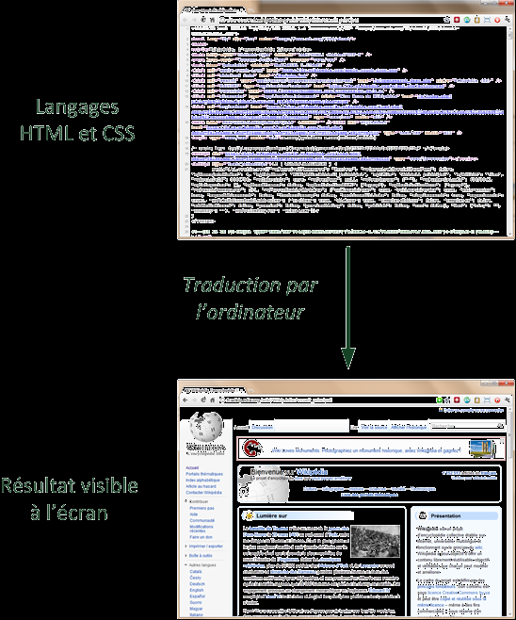

Slide 27
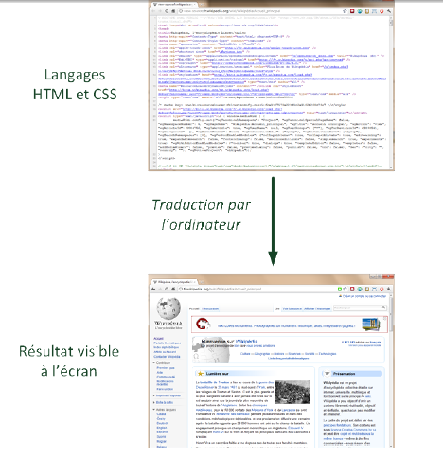
Du HTML à l'écran

Slide 28
HTML et CSS sont deux langues qu'il faut savoir parler pour créer des sites web.
C'est le navigateur web qui fera la traduction entre ces langages informatiques et ce que vous verrez s'afficher à l'écran. Vous vous demandez sûrement pourquoi il faut connaître deux langages pour créer des sites web ? Je vous réponds sans plus tarder !

Slide 29
HTML et CSS : deux langages pour créer un site web
Pour créer un site web, on doit donner des instructions à l'ordinateur. Il ne suffit pas simplement de taper le texte qui devra figurer dans le site (comme on le ferait dans
un traitement de texte Word, par exemple), il faut aussi indiquer où placer ce texte, insérer des images, faire des liens entre les pages, etc.

Slide 30
Les rôles de HTML et CSS
Pour expliquer à l'ordinateur ce que vous voulez faire, il va falloir utiliser un langage qu'il comprend. Et c'est là que les choses se corsent, parce qu'il va falloir apprendre deux langages !

Slide 31
Pourquoi avoir créé deux langages ? Un seul aurait suffi, non ?
Vous devez vous dire que manipuler deux langages va être deux fois plus complexe et deux fois plus long à apprendre. . . mais ce n'est pas le cas ! Je vous rassure, s'il y a deux langages c'est, au contraire, pour faciliter les choses. Nous allons avoir a faire à deux langages qui se complètent car ils ont des rôles différents :

Slide 32
HTML (HyperText Markup Language) : il a fait son apparition dès 1991 lors du lancement du Web. Son rôle est de gérer et organiser le contenu. C'est donc en HTML que vous écrirez ce qui doit être affiché sur la page : du texte, des liens, des images. . . Vous direz par exemple : Ceci est mon titre, ceci est mon menu, voici le texte principal de la page, voici une image à afficher, etc. .

Slide 33
CSS (Cascading Style Sheets, aussi appelées Feuilles de style) : le rôle du CSS est de gérer l'apparence de la page web (agencement, positionnement, décoration, couleurs, taille du texte. . .). Ce langage est venu compléter le HTML en 1996.

Slide 34
Vous avez peut-être aussi entendu parler du langage XHTML. Il s'agit d'une variante du HTML qui se veut plus rigoureuse et qui est donc un peu plus délicate à manipuler. Pour faire simple, le HTML est apparu le premier en 1991. Début 2000, le W3C a lancé le XHTML en indiquant que ce serait l'avenir. . . mais le XHTML n'a pas percé comme on l'espérait. Retour aux sources en 2009 : le W3C abandonne le XHTML et décide de revenir au HTML pour le faire évoluer.

Slide 35

Il y a beaucoup de confusion autour de ces langages, alors qu'ils se ressemblent beaucoup. Aucun n'est vraiment meilleur que l'autre, il s'agit de deux façons de faire différentes. Dans ce cours, nous allons travailler sur la dernière version de HTML (HTML5) qui est aujourd'hui le langage d'avenir que tout le monde est incité à utiliser.

Slide 36
Vous pouvez très bien créer un site web uniquement en HTML, mais celui-ci ne sera pas très beau : l'information apparaîtra « brute » . C'est pour cela que le langage CSS vient toujours le compléter.
Pour vous donner une idée, la figure ci-dessous montre ce que donne la même page sans CSS puis avec le CSS.

Slide 37
Le HTML définit le contenu (comme vous pouvez le voir, c'est brut de décoffrage !). Le CSS permet, lui, d'arranger le contenu et de définir la présentation : couleurs, image de fond, marges, taille du texte. . .
Comme vous vous en doutez, le CSS a besoin d'une page HTML pour fonctionner. C'est pour cela que nous allons d'abord apprendre les bases du HTML avant de nous occuper de la décoration en CSS.

Slide 38
Vos premières pages ne seront donc pas les plus esthétiques, mais qu'importe ! Cela ne durera pas longtemps.

Slide 39
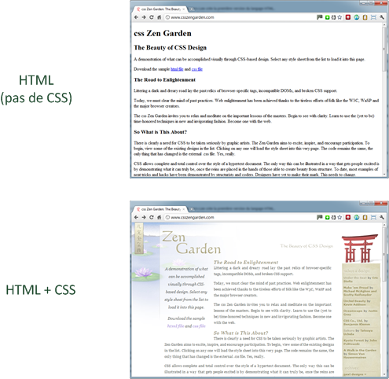

Slide 40
Les différentes versions de HTML et CSS
Au fil du temps, les langages HTML et CSS ont beaucoup évolué. Dans la toute première version de HTML (HTML 1.0) il n'était même pas possible d'afficher des images !
Voici un très bref historique de ces langages pour votre culture générale.

Slide 41
Les versions de HTML
- HTML 1 : c'est la toute première version créée par Tim Berners-Lee en 1991.
- HTML 2 : la deuxième version du HTML apparaît en 1994 et prend fin en 1996 avec l'apparition du HTML 3.0. C'est cette version qui posera en fait les bases des versions suivantes du HTML. Les règles et le fonctionnement de cette version sont donnés par le W3C (tandis que la première version a été créée par un seul homme).

Slide 42
- HTML 3 : apparue en 1996, cette nouvelle version du HTML rajoute de nombreuses possibilités au langage comme les tableaux, les applets, les scripts, le positionnement du texte autour des images, etc.
- HTML 4 : il s'agit de la version la plus répandue du HTML (plus précisément, il s'agit de HTML 4.01). Elle apparaît pour la première fois en 1998 et propose l'utilisation de frames (qui découpent une page web en plusieurs parties), des tableaux plus complexes, des améliorations sur les formulaires, etc. Mais surtout, cette version permet pour la première fois d'exploiter des feuilles de style, notre fameux CSS !

Slide 43
- HTML 5 : c'est LA dernière version. Encore assez peu répandue, elle fait beaucoup parler d'elle car elle apporte de nombreuses améliorations comme la possibilité d'inclure facilement des vidéos, un meilleur agencement du contenu, de nouvelles fonctionnalités pour les formulaires, etc. C'est cette version que nous allons découvrir ensemble.

Slide 44
Les versions de CSS
- CSS 1 : dès 1996, on dispose de la première version du CSS. Elle pose les bases de ce langage qui permet de présenter sa page web, comme les couleurs, les marges, les polices de caractères, etc.
- CSS 2 : apparue en 1999 puis complétée par CSS 2.1, cette nouvelle version de CSS rajoute de nombreuses options. On peut désormais utiliser des techniques de positionnement très précises, qui nous permettent d'afficher des éléments où on le souhaite sur la page.

Slide 45
- CSS 3 : c'est la dernière version, qui apporte des fonctionnalités particulièrement attendues comme les bordures arrondies, les dégradés, les ombres, etc.

Slide 46
Notez que HTML5 et CSS3 ne sont pas encore des versions totalement finalisées par le W3C. Cependant, même s'il peut y avoir des changements mineurs dans ces langages, je vous recommande chaudement de commencer dès aujourd'hui avec ces nouvelles versions. Leurs apports sont nombreux et valent vraiment le coup. D'ailleurs, de nombreux sites web professionnels se construisent aujourd'hui sur ces dernières versions.

Slide 47
L'éditeur de texte

Slide 48
De quel logiciel vais-je avoir besoin pour créer mon site web ?

Slide 49
Il existe effectivement de nombreux logiciels dédiés à la création de sites web. Mais, je
vous rassure, vous n'aurez pas à débourser un seul centime. Pourquoi aller chercher un
logiciel payant et compliqué, alors que vous avez déjà tout ce qu‘il faut chez vous ?
Eh oui, accrochez-vous bien parce qu'il suffit de. . . Bloc-Notes (figure ci-dessous) !

Slide 50
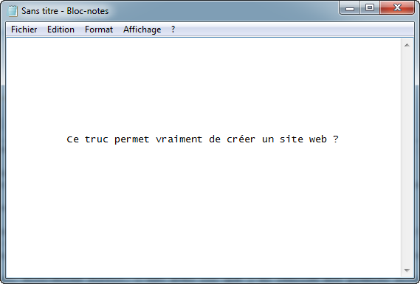
Le logiciel Bloc-notes de Windows

Slide 51
Incroyable mais vrai : on peut tout à fait créer un site web uniquement avec Bloc-Notes, le logiciel d'édition de texte intégré par défaut à Windows. D'ailleurs, j'avoue, c'est comme cela que j'ai commencé moi-même il y a quelques années.
Il y a cependant des logiciels plus puissants aujourd'hui et personne n'utilise vraiment Bloc-Notes. On peut classer ces logiciels de création de site web en deux catégories :

Slide 52
- Les WYSIWYG (What You See Is What You Get - Ce Que Vous Voyez Est Ce Que Vous Obtenez) : ce sont des programmes qui se veulent très faciles d'emploi, ils permettent de créer des sites web sans apprendre de langage particulier. Parmi les plus connus d'entre eux : Mozilla Composer, Microsoft Expression Web, Dreamweaver. . .

Slide 53
et même Word ! Leur principal défaut est la qualité souvent assez mauvaise du code HTML et CSS qui est automatiquement généré par ces outils. Un bon créateur de site web doit tôt ou tard connaître HTML et CSS, c'est pourquoi je ne recommande pas l'usage de ces outils.

Slide 54
Les éditeurs de texte : ce sont des programmes dédiés à l'écriture de code. On peut en général les utiliser pour de multiples langages, pas seulement HTML et CSS. Ils se révèlent être de puissants alliés pour les créateurs de sites web !
Vous l'aurez compris, je vais vous inviter à utiliser un éditeur de texte dans ce cours.
Voici quelques conseils, selon que vous êtes sous Windows, Mac OS X ou Linux.

Slide 55
Sous Windows
Il existe une grande quantité d'éditeurs de texte, je ne pourrai pas vous les présenter tous. Néanmoins, je vous invite à vous pencher sur Notepad++, l'un des plus utilisés parmi ceux disponibles pour Windows. Ce logiciel est simple, en français et gratuit.

Slide 56
Voici à quoi ressemble Notepad++ lorsque vous le lancez (figure ci-dessous).
Je vous conseille de faire la manipulation suivante : allez dans le menu Langage > H >
HTML. Cela permettra au logiciel de savoir que l'on va taper du HTML.

Slide 57
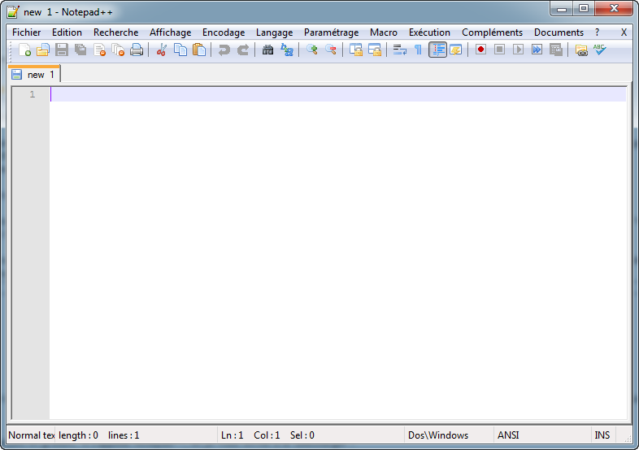
Notepad++

Slide 58
Lorsque vous utiliserez le logiciel, il colorera votre code (figure ci-dessous), ce qui vous permettra de vous repérer plus facilement.

Slide 59
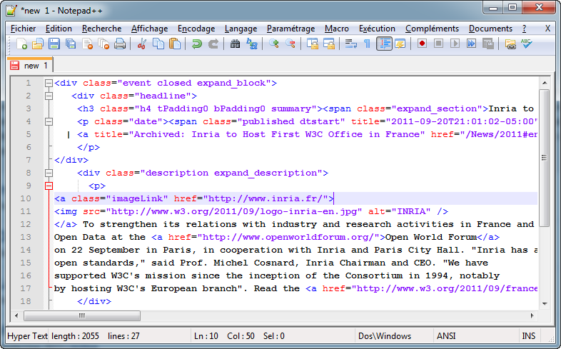
Coloration sous Notepad++

Slide 60
Pour l'instant, ne vous préoccupez pas de savoir ce que signifie tout ce charabia que vous pouvez voir. Je souhaitais simplement vous donner un aperçu des possibilités du logiciel.

Slide 61
Il existe d'autres éditeurs disponibles sous Windows. Si Notepad++ ne vous convient pas, vous pouvez essayer :
- jEdit ;
- PSpad ;
- ConTEXT ;
- . . . et bien d'autres si vous recherchez « Éditeur » de texte sur le Web.

Slide 62
Sous Mac OS X
Vous pouvez essayer l'un des logiciels suivants :
- jEdit ;
- Smultron ;
- TextWrangler.

Slide 63
Sous Linux
Les éditeurs de texte sont légion sous Linux. Certains d'entre eux sont installés par défaut, d'autres peuvent être téléchargés facilement via le centre de téléchargement (sous Ubuntu notamment) ou au moyen de commandes comme apt-get et aptitude.
Voici quelques logiciels que vous pouvez tester :
- gEdit ; - Kate ; - vim ; - Emacs ; - jEdit.

Slide 64
Les navigateurs

Slide 65
Pourquoi le navigateur est important

Slide 66
Le navigateur est le programme qui nous permet de voir les sites web. Comme je vous l'ai expliqué plus tôt, le travail du navigateur est de lire le code HTML et CSS pour afficher un résultat visuel à l'écran.
Si votre code CSS dit Les titres sont en rouge , alors le navigateur affichera les titres en rouge. Le rôle du navigateur est donc essentiel !

Slide 67
On ne dirait pas, mais un navigateur est un programme extrêmement complexe. En effet, comprendre le code HTML et CSS n'est pas une mince affaire. Le principal problème, vous vous en rendrez vite compte, c'est que les différents navigateurs n'affichent pas le même site exactement de la même façon ! Il faudra vous y faire et prendre l'habitude de vérifier régulièrement que votre site fonctionne correctement sur la plupart des navigateurs.

Slide 68

Les navigateurs sur ordinateur
Télécharger les navigateurs
Il existe de nombreux navigateurs différents. Voici les principaux à connaître :
- Google Chrome : le navigateur de Google, simple d'emploi et très rapide. C'est le navigateur que j'utilise au quotidien.
Compatibilité : Windows, Mac et Linux

Slide 69


- Mozilla Firefox : le navigateur de la fondation Mozilla, célèbre et réputé. Je l'utilise fréquemment pour tester mes sites web.
Compatibilité : Windows, Mac et Linux
- Internet Explorer : le navigateur de Microsoft, qui équipe tous les PC Windows. Je l'utilise fréquemment pour tester mes sites web.
Compatibilité : Windows

Slide 70


- Safari : le navigateur d'Apple, qui équipe tous les Mac.
Compatibilité : Windows et Mac
- Opera : l'éternel outsider. Il est moins utilisé mais propose de nombreuses fonctionnalités.
Compatibilité : Windows, Mac et Linux

Slide 71
Il est conseillé d'installer plusieurs navigateurs sur son ordinateur pour s'assurer que son site fonctionne correctement sur chacun d'eux.
De manière générale, je conseille de tester son site web régulièrement au moins sur Google Chrome, Mozilla Firefox et Internet Explorer. Notez que Safari et Google Chrome affichent les sites web quasiment de la même façon. Il n'est pas forcément nécessaire de tester son site sur Safari et Google Chrome, même si c'est toujours plus sûr.

Slide 72
La figure ci-dessous vous montre un aperçu du résultat produit par quelques-uns de ces principaux navigateurs sur la page d'accueil de Google.

Slide 73
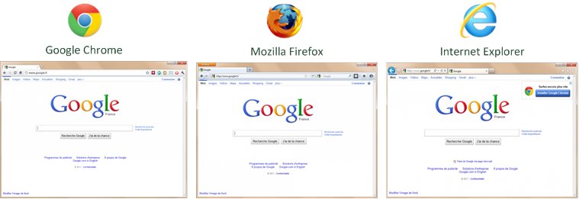
Aperçu de quelques navigateurs

Slide 74
Comprendre les différences entre navigateurs

Slide 75
Comme je vous le disais plus tôt, les navigateurs n'affichent pas toujours un même site web exactement de la même façon. Pourquoi ? Cela est dû au fait que les navigateurs ne connaissent pas toujours les dernières fonctionnalités de HTML et CSS.
Par exemple, Internet Explorer a longtemps été en retard sur certaines fonctionnalités CSS (et paradoxalement, il a aussi été en avance sur quelques autres).

Slide 76
Pour compliquer les choses, plusieurs versions des navigateurs co-existent :
Firefox 2, Firefox 3.5, Firefox 3.6,
Firefox 4 ;
Internet Explorer 6, Internet Explorer 7,
Internet Explorer 8, Internet Explorer 9 ;
- Chrome 8, Chrome 9, Chrome 10 ;
- etc.

Slide 77
Chaque version prend en charge de nouvelles fonctionnalités mais, si les utilisateurs ne mettent pas à jour leur(s) navigateur(s), cela devient un problème pour les webmasters comme vous qui créent des sites web.
Chrome a résolu en grande partie le problème
en mettant en place des mises à jour automatiques, sans intervention de l'utilisateur.

Slide 78
Les utilisateurs de Firefox ne pensent pas toujours à mettre à niveau leur navigateur ; quant à Internet Explorer, les utilisateurs sont d'autant moins incités à mettre à jour leur navigateur que les dernières versions nécessitent aussi de passer à une version récente de Windows (Internet Explorer 9 n'est pas disponible pour Windows XP, par exemple).

Slide 79
Des sites comme normansblog.de et caniuse.com tiennent notamment à jour une liste des fonctionnalités CSS prises en charge par les différentes versions de chaque navigateur (figure ci-dessous).

Slide 80
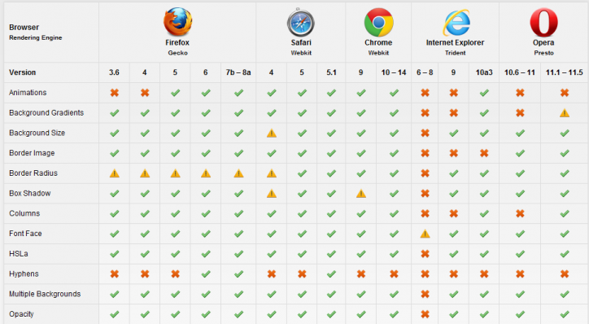
Les fonctionnalités gérées par les différents navigateurs

Slide 81
Les navigateurs sur mobile

Slide 82
En plus des navigateurs que je vous ai présentés, il faut savoir qu'il existe des variantes de ces navigateurs conçues pour les téléphones portables, en particulier pour les Smartphones.
De plus en plus de personnes consultent aujourd'hui des sites web sur leur portable, il faut donc connaître un minimum le fonctionnement des navigateurs des téléphones.

Slide 83
En fait, vous n'allez pas être dépaysés : la plupart des navigateurs sur Smartphones sont les mêmes que sur ordinateur, dans une version plus légère adaptée aux mobiles.
Tout dépend du type de téléphone.
iPhone : sur l'iPhone d'Apple, le navigateur utilisé est Safari Mobile.
Il s'agit d'une version light et néanmoins très complète de Safari pour ordinateur.

Slide 84
Android : les portables sous Android bénécient du navigateur Chrome Mobile. Là encore, il s'agit d'une version adaptée aux mobiles.
- Windows Phone : sous Windows Phone, on retrouve. . . Internet Explorer Mobile ! Le principe est le même que pour les précédents navigateurs : il s'agit d'une version dédiée aux mobiles.

Slide 85
Blackberry : les Blackberry font exception car ils ont leur propre navigateur (il n'existe pas d'équivalent sur ordinateur).
Néanmoins, les versions les plus récentes de ce navigateur se basent sur un noyau commun à Safari et Chrome (il s'agit du moteur de rendu Webkit). Par conséquent, l'affichage est en général proche de celui proposé par Safari et Chrome.

Slide 86
Les navigateurs pour mobiles prennent en charge la plupart des dernières fonctionnalités de HTML et CSS. De plus, le système de mise à jour automatisé des mobiles nous garantit que les utilisateurs auront le plus souvent les dernières versions.

Slide 87
Sachez néanmoins que des différences existent entre ces différents navigateurs mobiles et qu'il est conseillé de tester son site sur ces appareils aussi ! En particulier, l'écran étant beaucoup moins large, il faudra vérifier que votre site s'ache correctement.

Slide 88
Les tablettes tactiles sont équipées des mêmes navigateurs, l'écran est simplement plus large. Ainsi, l'iPad est fourni avec Safari Mobile.

Slide 89
En résumé

Slide 90
- Le Web a été inventé par Tim Berners-Lee au début des années 1990.
- Pour créer des sites web, on utilise deux langages informatiques :
- HTML : permet d'écrire et organiser le contenu de la page (paragraphes, titres. . .) ;
- CSS : permet de mettre en forme la page (couleur, taille. . .).
- Il y a eu plusieurs versions des langages HTML et CSS. Les dernières versions sont HTML5 et CSS3.

Slide 91
- Le navigateur web est un programme qui permet d'afficher des sites web. Il lit les langages HTML et CSS pour savoir ce qu'il doit afficher.
- Il existe de nombreux navigateurs web différents : Google Chrome, Mozilla Firefox, Internet Explorer, Safari, Opera. Chacun affiche un site web de manière légèrement différente des autres navigateurs.

Slide 92
- Dans ce cours, nous allons apprendre à utiliser les langages HTML et CSS. Nous travaillerons dans un programme appelé éditeur de texte (Notepad++, jEdit,vim. . .).

Slide 93
Les balises et leurs attributs

Slide 94
Le texte s'affiche sur la même ligne alors qu'on avait demandé à l'écrire sur deux lignes différentes. Que se passe-t-il ?
En fait, pour créer une page web il ne suffit pas de taper simplement du texte comme on vient de le faire. En plus de ce texte, il faut aussi écrire ce qu'on appelle des balises, qui vont donner des instructions à l'ordinateur comme aller à la ligne , afficher une image , etc.

Slide 95
Il ne suffit pas d'écrire simplement du texte dans l'éditeur, il faut aussi donner des instructions à l'ordinateur. En HTML, on utilise pour cela des balises.

Slide 96
Les balises
Les pages HTML sont remplies de ce qu'on appelle des balises. Celles-ci sont invisibles à l'écran pour vos visiteurs, mais elles permettent à l'ordinateur de comprendre ce qu'il doit afficher.
Les balises se repèrent facilement. Elles sont entourées de chevrons , c'est-à-dire des symboles < et >, comme ceci : <balise>

Slide 97
À quoi est-ce qu'elles servent ? Elles indiquent la nature du texte qu'elles encadrent.
Elles veulent dire par exemple : Ceci est le titre de la page , Ceci est une image , Ceci est un paragraphe de texte , etc.
On distingue deux types de balises : les balises en paires et les balises orphelines.

Slide 98
Les balises en paires
Elles s'ouvrent, contiennent du texte, et se ferment plus loin. Voici à quoi elles ressemblent:
¹ <titre >Ceci est un titre </ titre >
On distingue une balise ouvrante (<titre>) et une balise fermante (</titre>) qui indique que le titre se termine. Cela signifie pour l'ordinateur que tout ce qui n'est pas entre ces deux balises. . . n'est pas un titre.

Slide 99
¹ Ceci n'est pas un titre <titre >Ceci est un titre </ titre > Ceci n'est pas un titre

Slide 100
Les balises orphelines
Ce sont des balises qui servent le plus souvent à insérer un élément à un endroit précis (par exemple une image).
Il n'est pas nécessaire de délimiter le début et la fin de l'image, on veut juste dire à l'ordinateur Insère une image ici . Une balise orpheline s'écrit comme ceci :
¹ <image />

Slide 101
Notez que le / de fin n'est pas obligatoire. On pourrait écrire seulement <image>. Néanmoins, pour ne pas les confondre avec le premier type de balise, les webmasters recommandent de rajouter ce / (slash) à la fin des balises orphelines. Vous me verrez donc mettre un / aux balises orphelines et je vous recommande de faire de même, c'est une bonne pratique.

Slide 102
Les attributs
Les attributs sont un peu les options des balises. Ils viennent les compléter pour donner des informations supplémentaires. L'attribut se place après le nom de la balise ouvrante et a le plus souvent une valeur, comme ceci :
¹ <balise attribut =" valeur ">

Slide 103
À quoi cela sert-il ? Prenons la balise <image /> que nous venons de voir. Seule, elle ne sert pas à grand chose. On pourrait rajouter un attribut qui indique le nom de l'image à afficher :
¹ <image nom=" photo .jpg" />
L'ordinateur comprend alors qu'il doit afficher l'image contenue dans le fichier photo.jpg.

Slide 104
Dans le cas d'une balise fonctionnant par « paire » , on ne met les attributs que dans la balise ouvrante et pas dans la balise fermante.
Par exemple, ce code indique que la citation est de Neil Armstrong et qu'elle date du 21 Juillet 1969 :
1 <citation auteur =" Neil Armstrong "
date ="21/07/ 1969 ">
C'est un petit pas pour l'homme , mais un
bond de géant pour l'humanité.
3 </ citation >

Slide 105
Toutes les balises que nous venons de voir sont fictives.
Les vraies balises ont des noms en anglais (eh oui !), nous allons les découvrir dans la suite de ce cours.

Slide 106
Structure de base d'une page HTML5

Slide 107
Reprenons notre éditeur de texte (dans mon cas Notepad++). Je vous invite à écrire ou à copier-coller le code source ci-dessous dans Notepad++. Ce code correspond à la base d'une page web en HTML5 :

Slide 108
1 <! DOCTYPE html>
2 <html>
3 <head>
4 <meta charset="utf -8"/>
5 <title>Titre </title>
6 </head>
7
8 <body>
9
10 </body>
11 </html>

Slide 109
Copié dans Notepad++, cela donne la figure ci-sous Vous noterez que les balises s'ouvrent et se ferment dans un ordre précis. Par exemple, la balise <html> est la première que l'on ouvre et c'est aussi la dernière que l'on ferme (tout à la fin du code, avec </html>).
Les balises doivent être fermées dans le sens inverse de leur ouverture.

Slide 110
Un exemple :
<html><body></body></html>: correct. Une balise qui est ouverte à l'intérieur d'une autre doit aussi être fermée à l'intérieur.
<html><body></html></body>: incorrect,
les balises s'entremêlent.

Slide 111
Le doctype
<! DOCTYPE html >
La toute première ligne s'appelle le doctype. Elle est indispensable car c'est elle qui indique qu'il s'agit bien d‘une page web HTML.
Ce n'est pas vraiment une balise comme les autres (elle commence par un point d'exclamation), vous pouvez considérer que c'est un peu l'exception qui confirme la règle.

Slide 112
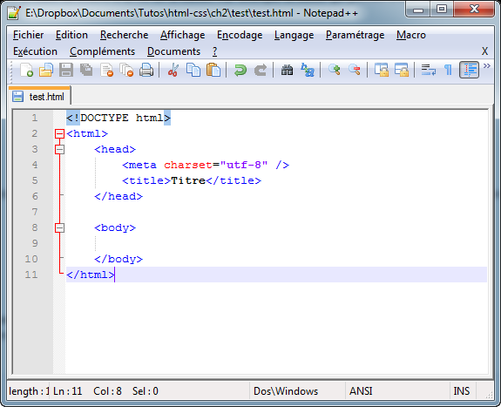
Code HTML5 minimal dans Notepad++

Slide 113
Cette ligne du doctype était autrefois incroyablement complexe. Il était impossible de la retenir de tête.
Pour XHTML 1.0, il fallait écrire :
<!DOCTYPE html PUBLIC "//W3C//DTD XHTML 1.0 Strict//EN" "http://www.w3.org/TR/xhtml1/DTD/xhtml1-strict.dtd">.
Dans le cadre de HTML5, il a été décidé de la simplifier, pour le plus grand bonheur des webmasters. Quand vous voyez une balise doctype courte (<!DOCTYPE html>), cela signifie que la page est écrite en HTML5.

Slide 114
La balise </html>
1 <html >
2
</ html >
C'est la balise principale du code. Elle englobe tout le contenu de votre page. Comme vous pouvez le voir, la balise fermante </html> se trouve tout à la fin du code !

Slide 115
L'en-tête <head> et le corps <body>
Une page web est constituée de deux parties :
- L'en-tête <head> : cette section donne quelques informations générales sur la page comme son titre, l'encodage (pour la gestion des caractères spéciaux), etc.
Cette section est généralement assez courte. Les informations que contient l'en-tête ne sont pas affichées sur la page, ce sont simplement des informations générales à destination de l'ordinateur. Elles sont cependant très importantes !

Slide 116
- Le corps <body> : c'est là que se trouve la partie principale de la page. Tout ce que nous écrirons ici sera affiché à l'écran. C'est à l'intérieur du corps que nous écrirons la majeure partie de notre code.
Pour le moment, le corps est vide (nous y reviendrons plus loin). Intéressons-nous par contre aux deux balises contenues dans l'en-tête. . .

Slide 117
L'encodage (charset)
1 <meta charset ="utf -8" />
Cette balise indique l'encodage utilisé dans votre fichier .html.
Sans rentrer dans les détails, car cela pourrait vite devenir compliqué, l'encodage indique la façon dont le fichier est enregistré. C'est lui qui détermine comment les caractères spéciaux vont s'afficher (accents, idéogrammes chinois et japonais, caractères arabes, etc.).

Slide 118
Il y a plusieurs techniques d'encodage portant des noms bizarres et utilisées en fonction des langues : ISO-8859-1, OEM 775, Windows-1253. . . Une seule cependant devrait être utilisée aujourd'hui autant que possible : UTF-8.
Cette méthode d'encodage permet d'afficher sans aucun problème pratiquement tous les symboles de toutes les langues de notre planète ! C'est pour cela que j'ai indiqué utf-8 dans cette balise.

Slide 119
Il faut aussi que votre fichier soit bien enregistré en UTF-8. C'est le cas le plus souvent sous Linux par défaut mais, sous Windows, il faut généralement le dire au logiciel.

Slide 120
Sous Notepad++, allez dans le menu Encodage > Encoder en UTF-8 (sans BOM) pour que votre chier soit enregistré en UTF-8 dès le début. Cela ne s'applique qu'au fichier actuellement ouvert. Pour ne pas avoir à le faire pour chaque nouveau fichier, je vous conseille d'aller dans le menu Paramétrage > Préférences, onglet Nouveau document/Dossier. Sélectionnez UTF-8 sans BOM dans la liste.

Slide 121

Si vous avez un problème d'affichage des accents plus tard sur votre page web, c'est qu'il y a un problème avec l'encodage. Vérifiez que la balise indique bien UTF-8 et que votre fichier est enregistré en UTF-8 (votre éditeur de texte est capable de vous le dire, Notepad++ le fait dans le menu Encodage).

Slide 122
Le titre principal de la page
<title >
C'est le titre de votre page, probablement l'élément le plus important ! Toute page doit avoir un titre qui décrit ce qu'elle contient. Il est conseillé de garder le titre assez court (moins de 100 caractères en général).

Slide 123
Le titre ne s'affiche pas dans votre page mais en haut de celle-ci (souvent dans l'onglet du navigateur). Enregistrez votre page web et ouvrez-la dans votre navigateur. Vous verrez que le titre s'affiche dans l'onglet, comme sur la figure ci-dessous:

Slide 124
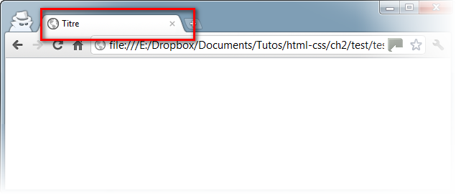
Le titre de la page apparaît en haut du navigateur

Slide 125
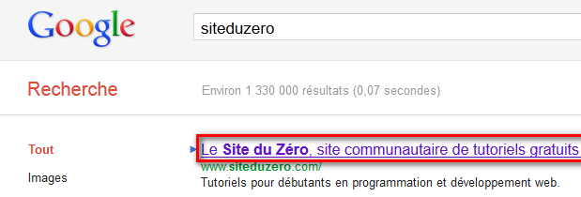
Il faut savoir que le titre apparaît aussi dans les résultats de recherche, comme sur Google (figure ci-dessous).
Le titre de la page apparaît dans les recherches Google

Slide 126
Les commentaires
Nous avons appris à créer notre première vraie page HTML dans ce chapitre. Avant de terminer, j'aimerais vous présenter le principe des commentaires.
Un commentaire en HTML est un texte qui sert simplement de mémo. Il n'est pas affiché, il n'est pas lu par l'ordinateur, cela ne change rien à l'affichage de la page.

Slide 127
Cela sert à vous et aux personnes qui liront le code source de votre page.
Vous pouvez utiliser les commentaires pour laisser des indications sur le fonctionnement de votre page. Quel intérêt ? Cela vous permettra de vous rappeler comment fonctionne votre page si vous revenez sur votre code source après un long moment d'absence. Ne rigolez pas, cela arrive à tous les webmasters.

Slide 128
Insérer un commentaire
Un commentaire est une balise HTML avec une forme bien spéciale :
<!-- Ceci est un commentaire -->
Vous pouvez le mettre où vous voulez au sein de votre code source : il n'a aucun impact sur votre page, mais vous pouvez vous en servir pour vous aider à vous repérer dans votre code source (surtout s'il est long).

Slide 129
1 <! DOCTYPE html >
2 <html >
3 <head >
4 <!-- En -tête de la page -->
5 <meta charset ="utf -8" />
6 <title >Titre </ title >
7 </ head >
8
9 <body >
10 <!-- Corps de la page -->
11 </ body >
12 </ html >

Slide 130
Tout le monde peut voir vos commentaires. . . et tout votre code HTML!

Slide 131
Terminons par une remarque importante : tout le monde peut voir le code HTML de
votre page une fois celle-ci mise en ligne sur le Web. Il suffit de faire un clic droit sur la page et de sélectionner Afficher le code source de la page (l'intitulé peut changer selon votre navigateur), comme le montre la figure ci-dessous:

Slide 132
En résumé

Slide 133
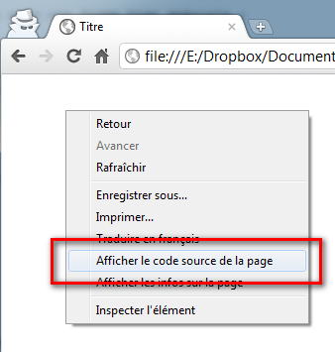
Menu afficher le code source

Slide 134
- On utilise l'éditeur de texte (Notepad++, jEdit, vim. . .) pour créer un fichier ayant l'extension .html (par exemple : test.html). Ce sera notre page web.
- Ce fichier peut être ouvert dans le navigateur web simplement en faisant un double clic dessus.
- À l'intérieur du fichier, nous écrirons le contenu de notre page, accompagné de balises HTML.

Slide 135
- Les balises peuvent avoir plusieurs formes :
- <balise> </balise> : elles s'ouvrent et se ferment pour délimiter le contenu (début et fin d'un titre, par exemple).
- <balise /> : balises orphelines (on ne les insère qu'en un seul exemplaire), elles permettent d'insérer un élément à un endroit précis (par exemple une image).

Slide 136
- Les balises sont parfois accompagnées d'attributs pour donner des indications supplémentaires (exemple : <image nom="photo.jpg" />).
- Une page web est constituée de deux sections principales : un en-tête (<head>) et un corps (<body>).
- On peut afficher le code source de n'importe quelle page web en faisant un clic droit puis en sélectionnant Afficher le code source de la page.

Slide 137
Organiser son texte

Slide 138
Nous allons découvrir de nombreuses balises HTML dans ce chapitre. Certaines existent depuis la toute première version de HTML, d'autres ont été introduites plus récemment dans HTML5.

Slide 139
Nous allons voir successivement dans ce chapitre :
- Comment rédiger des paragraphes ;
- Comment structurer sa page avec les titres ;
- Comment donner de l'importance à certains mots de son texte ;
- Comment organiser les informations sous forme de listes.

Slide 140
Les paragraphes
La plupart du temps, lorsqu'on écrit du texte dans une page web, on le fait à l'intérieur de paragraphes. Le langage HTML propose justement la balise <p> pour délimiter les paragraphes.
1 <p>Bonjour et bienvenue sur mon site !</p>
<p> signifie Début du paragraphe ;
</p> signifie Fin du paragraphe .

Slide 141
Comme je vous l'ai dit au chapitre précédent, on écrit le contenu du site web entre les balises <body></body>. Il nous suffit donc de mettre notre paragraphe entre ces deux balises et nous aurons enfin notre première vraie page web avec du texte ! Je reprends donc exactement le même code qu'au chapitre précédent et j'y ajoute mon paragraphe :

Slide 142
1 <! DOCTYPE html >
2 <html >
3 <head >
4 <meta charset ="utf -8" />
5 <title > Paragraphe </ title >
6 </ head >
7
8 <body >
9 <p>Bonjour et bienvenue sur mon site !</p>
10 </body >
11 </html>

Slide 143
Sauter une ligne
En HTML, si vous appuyez sur la touche
, cela ne crée pas une nouvelle ligne comme vous en avez l'habitude. Essayez donc ce code :
Entrée

Slide 144
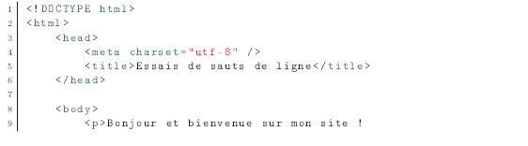

Slide 145
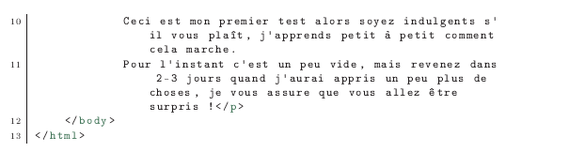

Slide 146
Tout le texte s'affiche sur la même ligne alors qu'on est bien allé à la ligne dans le code ! Taper frénétiquement sur la touche Entrée dans l'éditeur de texte ne sert donc strictement à rien.
Comme vous devez vous en douter, il y a pourtant bien un moyen de faire des sauts de ligne en HTML.
En fait, si vous voulez écrire un deuxième paragraphe, il vous suffit d'utiliser une deuxième balise <p>. Votre code HTML devrait donc être au final rempli de balises de paragraphe !

Slide 147
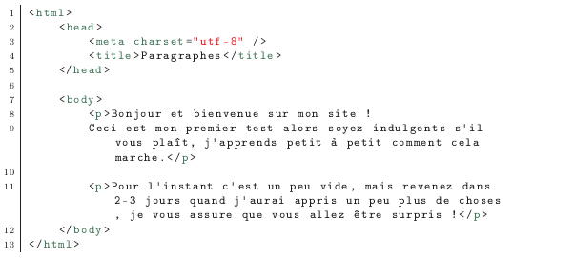

Slide 148
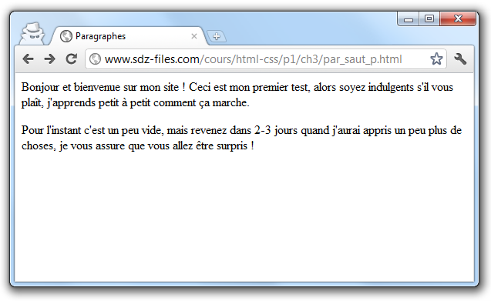

Slide 149
si je veux juste aller à la ligne dans un paragraphe et non pas sauter une ligne ?
Eh bien devinez quoi : il existe une balise Aller à la ligne ! C'est une balise orpheline
qui sert juste à indiquer qu'on doit aller à la ligne : <br />. Vous devez obligatoirement la mettre à l'intérieur d'un paragraphe.

Slide 150
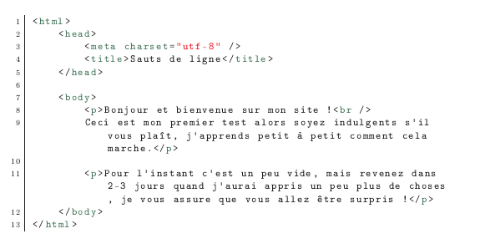

Slide 151
Vous pouvez théoriquement mettre plusieurs balises <br /> d'affilée pour faire plusieurs sauts de lignes, mais on considère que c'est une mauvaise pratique qui rend le code délicat à maintenir. Pour décaler un texte avec plus de précision, on utilisera le CSS, ce langage qui vient compléter le HTML et dont je vous parlerai un peu plus loin.

Slide 152
Donc c'est compris ?
<p> </p> : pour organiser son texte en paragraphes ;
<br /> : pour aller à la ligne.
Maintenant qu'on sait écrire des paragraphes, voyons voir comment on crée des titres.

Slide 153
Les titres

Slide 154
Lorsque le contenu de votre page va s'étoffer avec de nombreux paragraphes, il va devenir difficile pour vos visiteurs de se repérer. C'est là que les titres deviennent utiles.
En HTML, on est verni, on a le droit d'utiliser six niveaux de titres différents. Je veux dire par là qu'on peut dire Ceci est un titre très important , Ceci est un titre un peu moins important , Ceci est un titre encore moins important , etc. On a donc six balises de titres différentes :

Slide 155
- <h1> </h1> : signifie titre très important . En général, on s'en sert pour afficher le titre de la page au début de celle-ci.
- <h2> </h2> : signifie titre important .
- <h3> </h3> : pareil, c'est un titre un peu moins important (on peut dire un « sous-titre » si vous voulez).
- <h4> </h4> : titre encore moins important.
- <h5> </h5> : titre pas important.
- <h6> </h6> : titre vraiment, mais alors là vraiment pas important du tout.

Slide 156
Attention : ne confondez pas avec la balise <title> ! La balise <title> affiche le titre de la page dans la barre de titre du navigateur comme nous l'avons vu. Les titres <h1> et compagnie, eux, servent à créer des titres qui seront affichés dans la page web.

Slide 157
Ne vous laissez pas impressionner par toutes ces balises. En fait, six niveaux de titres, c'est beaucoup.
Dans la pratique, personnellement, je n'utilise que les balises <h1>, <h2> et <h3>, et très rarement les autres (je n'ai pas souvent besoin de six niveaux de titres différents).
Votre navigateur affiche le titre très important en très gros, le titre un peu moins important en un peu moins gros, etc.

Slide 158
Ne choisissez pas votre balise de titre en fonction de la taille qu'elle applique au texte ! Il faut impérativement bien structurer sa page en commençant par un titre de niveau 1 (<h1>), puis un titre de niveau 2 (<h2>), etc.
Il ne devrait pas y avoir de sous-titre sans titre principal ! Si vous voulez modifier la taille du texte, sachez que nous apprendrons à faire cela en CSS un peu plus tard.

Slide 159
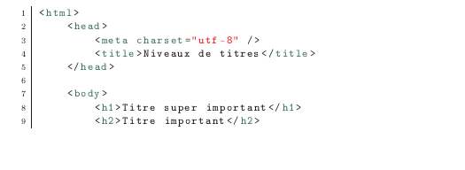

Slide 160
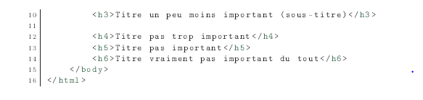

Slide 161
Allez, je vous donne un exemple d'utilisation des titres dans une page web (vous allez voir que je ne me sers pas de toutes les balises) :

Slide 162
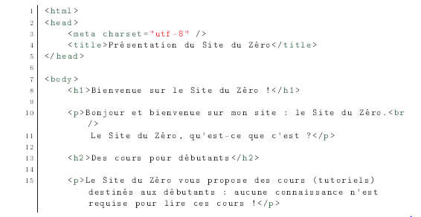

Slide 163
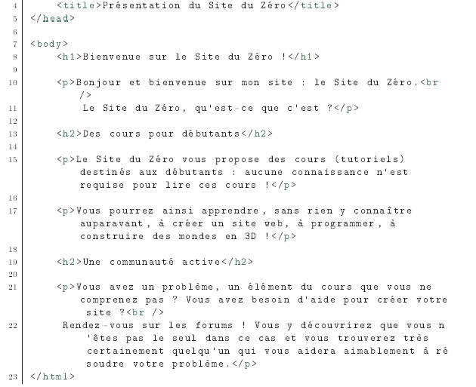
Voilà une page web qui prend forme !

Slide 164
Oui, mais moi je veux centrer mon titre, l'écrire en rouge et le souligner !

Slide 165
Nous ferons tout cela lorsque nous apprendrons le CSS (dès la deuxième partie du cours). Il faut savoir que <h1> ne signifie pas « Times New Roman , taille 16 pt » , mais « Titre important » .
Grâce au langage CSS, vous pourrez dire Je veux que mes titres importants soient centrés, rouges et soulignés .
Pour le moment, en HTML, nous ne faisons que structurer notre page. Nous rédigeons le contenu avant de nous amuser à le mettre en forme.

Slide 166
La mise en valeur

Slide 167
Au sein de vos paragraphes, certains mots sont parfois plus importants que d'autres et vous aimeriez les faire ressortir. HTML vous propose différents moyens de mettre en valeur le texte de votre page.

Slide 168
Mettre un peu en valeur
Pour mettre un peu en valeur votre texte, vous devez utiliser la balise <em> </em>.
Son utilisation est très simple : encadrez les mots à mettre en valeur avec ces balises et c'est bon ! Je reprends un peu l'exemple de tout à l'heure et j'y mets quelques mots en évidence :

Slide 169
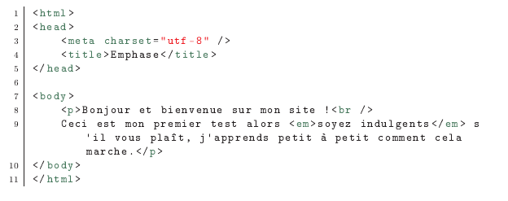

Slide 170
Comme vous pouvez le voir, utiliser la balise <em> a pour conséquence de mettre le texte en italique.
En fait, c'est le navigateur qui choisit comment afficher les mots.
On lui dit que les mots sont assez importants et, pour faire ressortir cette information, il change l'apparence du texte en utilisant l'italique.

Slide 171
Mettre bien en valeur
Pour mettre un texte bien en valeur, on utilise la balise <strong> qui signifie fort , ou important si vous préférez.
Elle s'utilise exactement de la même manière que <em> :

Slide 172
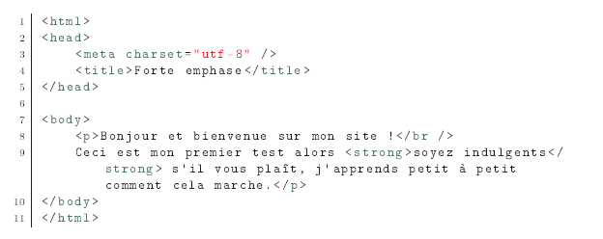

Slide 173
Vous voyez sûrement le texte s'afficher en gras. Là encore, le gras n'est qu'une conséquence. Le navigateur a choisi d'afficher en gras les mots importants pour les faire ressortir d’avantage.
La balise <strong> ne signifie pas mettre en gras mais important .
On pourra décider plus tard, en CSS, d'afficher les mots importants d'une autre façon que le gras si on le souhaite.

Slide 174
Marquer le texte
La balise <mark> permet de faire ressortir visuellement une portion de texte. L'extrait n'est pas forcément considéré comme important mais on veut qu'il se distingue bien du reste du texte. Cela peut être utile pour faire ressortir un texte pertinent après une recherche sur votre site par exemple.

Slide 175
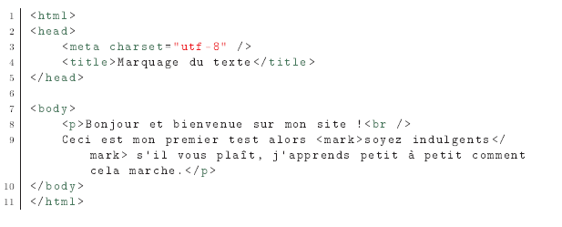

Slide 176
Par défaut, <mark> a pour effet de surligner le texte. On pourra changer l'affichage en CSS (décider de surligner dans une autre couleur, d'encadrer le texte, etc.). C'est le même principe que ce que je vous disais pour les balises précédentes : elles indiquent le sens des mots et non pas comment ceux-ci doivent s'afficher.

Slide 177
N'oubliez pas : HTML pour le fond, CSS pour la forme

Slide 178
Je vais peut-être vous sembler un peu lourd mais il est très important qu'on se comprenne bien car les débutants font souvent la même grosse erreur à ce stade.
Ils ont vu les balises <em>, <strong>, <mark>. . . et ils se disent : Chouette, j'ai découvert comment mettre en italique, en gras et comment surligner du texte en HTML! .

Slide 179
Le rôle des balises est d'indiquer le sens du texte. Ainsi, <strong> indique à l'ordinateur « Ce texte est important » . C'est tout.
Et pour montrer que le texte est important, l'ordinateur décide de le mettre en gras (mais il pourrait aussi bien l'écrire en rouge !).
La plupart des navigateurs affichent les textes importants en gras, mais rien ne les y oblige.

Slide 180
Mais alors, comment fait-on pour mettre spéciquement en gras, pour écrire en rouge, et tout et tout ?

Slide 181
Tout cela se fait en CSS. Souvenez-vous :
- le HTML définit le fond (contenu,
logique des éléments) ;
le CSS définit la forme (apparence).
Nous verrons le CSS plus loin, pour l'instant nous nous concentrons sur le HTML et ses balises, qui ont chacune un sens particulier.

Slide 182
Les listes

Slide 183
Les listes nous permettent souvent de mieux structurer notre texte et d'ordonner nos informations.
Nous allons découvrir ici deux types de listes :
- les listes non ordonnées ou listes à puces ;
- les listes ordonnées ou listes numérotées ou encore énumérations.

Slide 184
Liste non ordonnée
C'est un système qui nous permet de créer une liste d'éléments sans notion d'ordre (il n'y a pas de premier ni de dernier ). Créer une liste non ordonnée est très simple. Il suffit d'utiliser la balise <ul> que l'on referme un peu plus loin avec </ul>.

Slide 185
Et maintenant, voilà ce qu'on va faire : on va écrire chacun des éléments de la liste entre deux balises <li></li>. Chacune de ces balises doit se trouver entre <ul> et </ul>. Vous allez comprendre de suite avec cet exemple :

Slide 186
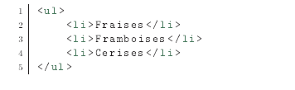

Slide 187
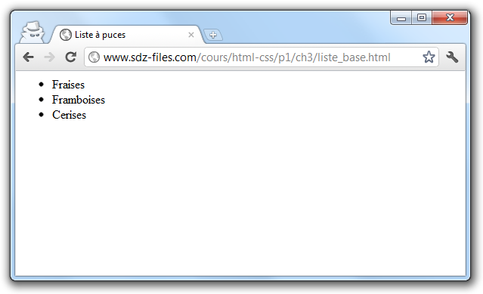
Une liste non ordonnée

Slide 188
Notez que la liste doit être placée à l'intérieur de <body></body>.
À partir de maintenant, je ne mets pas tout le code de la page pour rester lisible.
Retenez donc ces deux balises :
- <ul></ul> délimite toute la liste ;
- <li></li> délimite un élément de la liste (une puce).
Vous pouvez mettre autant d'éléments que vous voulez dans la liste à puces, vous n'êtes pas limités à trois éléments.

Slide 189
Liste ordonnée
Une liste ordonnée fonctionne de la même façon, seule une balise change : il faut remplacer <ul></ul> par <ol></ol>.
À l'intérieur de la liste, on ne change rien : on utilise toujours des balises <li></li> pour délimiter les éléments.

Slide 190
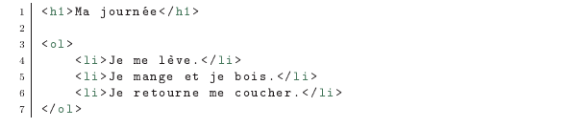

Slide 191
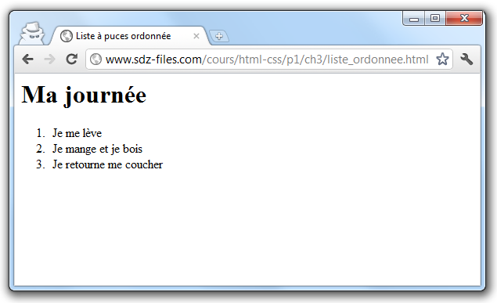
Une liste ordonnée

Slide 192
Pour information, il existe un troisième type de liste, beaucoup plus rare :
la liste de définitions.
Elle fait intervenir les balises <dl> (pour délimiter la liste), <dt> (pour délimiter un terme) et <dd> (pour délimiter la définition de ce terme).

Slide 193
En résumé

Slide 194
Le HTML comporte de nombreuses balises qui nous permettent d'organiser le texte de notre page. Ces balises donnent des indications comme Ceci est un paragraphe , Ceci est un titre , etc.
Les paragraphes sont dénis par la balise <p> </p> et les sauts de ligne par la balise <br />.
Il existe six niveaux de titre, de <h1> </h1> à <h6> </h6>, à utiliser selon l'importance du titre.

Slide 195
On peut mettre en valeur certains mots avec les balises <strong>, <em> et <mark>.
Pour créer des listes, on doit utiliser la balise <ul> (liste à puces, non ordonnée) ou <ol> (liste ordonnée). À l'intérieur, on insère les éléments avec une balise <li> pour chaque item.

Slide 196
Créer des liens

Slide 197
Comme vous le savez, un site web est composé de plusieurs pages.
Comment faire pour aller d'une page vers une autre ?
À l'aide de liens pardi ! Dans ce chapitre, nous allons justement apprendre à créer des liens entre nos pages.
Je suppose que chacun d'entre vous sait ce qu'est un lien :
il s'agit d'un texte sur lequel on peut cliquer pour se rendre sur une autre page.

Slide 198
On peut faire un lien d'une page a.html vers une page b.html, mais on peut aussi faire un lien vers un autre site (par exemple, http://www.siteduzero.com). Dans les deux cas, nous allons voir que le fonctionnement est le même.

Slide 199

Un lien vers un autre site
Il est facile de reconnaître les liens sur une page : ils sont écrits d'une façon différente (par défaut, en bleu et soulignés) et un curseur en forme de main apparaît lorsqu'on pointe dessus.
Je vous propose d'essayer de coder le lien qui amène vers le Site du Zéro, comme à la figure ci- dessous.

Slide 200
Pour faire un lien, la balise que nous allons utiliser est très simple à retenir : <a>. Il faut cependant lui ajouter un attribut, href, pour indiquer vers quelle page le lien doit conduire.
Par exemple, le code ci-dessous est un lien qui amène vers le Site du Zéro, situé à l'adresse http://www.siteduzero.com :
1 <a href="http://www.siteduzero.com">Site du Zéro </a>

Slide 201
Nous allons placer ce lien au sein d'un paragraphe. Voici donc comment reproduire l'exemple de la figure ci- dessus:
<p> Bonjour. Souhaitez - vous visiter le <a href =" http :// www.siteduzero .com">Site du Zéro </a> ? <br />
2 C'est un bon site ! ;-) < /p>

Slide 202
Par défaut, le lien s'affiche en bleu souligné. Si vous avez déjà ouvert la page, le lien s'affiche en violet. Nous verrons comment changer cette apparence lorsque nous étudierons le CSS.
Si vous voulez faire un lien vers un autre site, il sut donc de copier son adresse (on parle d'URL) en http://. Notez que certains liens commencent parfois par https://(sites sécurisés) ou d'autres préfixes (ftp://,. . .).

Slide 203
Si vous faites un lien vers un site qui comporte une adresse un peu bizarre avec des &,comme: http://www.site.com/?data=15&name=mateo21,vous devrez remplacer tous les « & » par « &amp ; » dans votre lien comme ceci :
http://www.site.com/?data=15&amp;name=mateo21. Vous ne verrez pas la différence, mais cela est nécessaire pour avoir une page web correctement construite en HTML5.
Les liens que nous venons de voir sont appelés liens absolus car on indique l'adresse complète.

Slide 204
Un lien vers une autre page de son site
En effet, pour le moment, vous êtes en train de créer votre site sur votre ordinateur.
Vous êtes le seul à pouvoir le voir et il n'a pas encore d'adresse web qui commence en http:// comme la plupart des sites. Heureusement, cela ne va pas nous empêcher de travailler.

Slide 205
Deux pages situées dans un même dossier
Pour commencer, nous allons créer deux fichiers correspondant à deux pages HTML différentes.
Comme je suis très inspiré, je vous propose de les appeler page1.html et page2.html. Nous aurons donc ces deux fichiers sur notre disque dans le même dossier (figure ci-dessous).

Slide 206
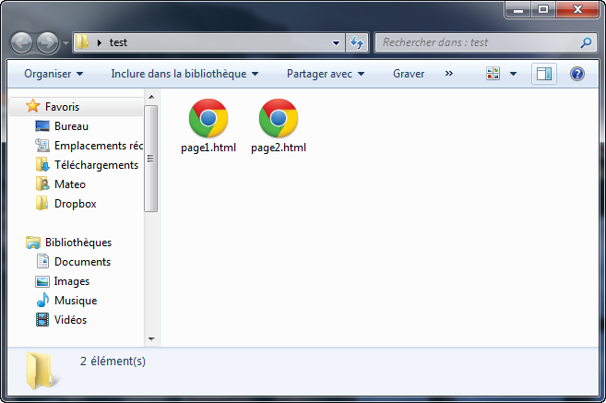

Slide 207
Comment faire un lien de la page 1 vers la page 2, sans avoir d'adresse en http:// ?
En fait, c'est facile : si les deux fichiers sont situés dans le même dossier, il suffit d'écrire comme cible du lien le nom du fichier vers lequel on veut amener.
Par exemple : <a href="page2.html">. On dit que c'est un lien relatif. Voici le code que nous allons utiliser dans nos fichiers page1.html et page2.html.

Slide 208
page1.html
<p>Bonjour . Souhaitez - vous consulter
<a href =" page2 . html ">la page 2 </a>
?</p>
page2.html
La page 2 (page d'arrivée) affichera simplement un message pour indiquer que l'on est bien arrivé sur la page 2 :
1 <h1 >Bienvenue sur la page 2 !</h1 >

Slide 209
Deux pages situées dans des dossiers différents
Les choses se corsent un petit peu si les pages sont situées dans des dossiers différents.
Idéalement, elles ne devraient pas être trop loin l'une de l'autre (dans un sous-dossier par exemple).
Imaginons que page2.html se trouve dans un sous-dossier appelé contenu, comme à la figure suivante

Slide 210
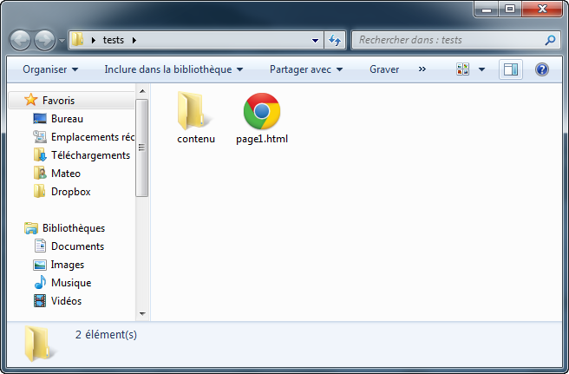

Slide 211
Dans ce cas de figure, le lien doit être rédigé comme ceci :
1 <a href =" contenu / page2 . html ">
S'il y avait plusieurs sous-dossiers, on écrirait ceci :
1 <a href =" contenu / autredossier / page2 . html ">

Slide 212
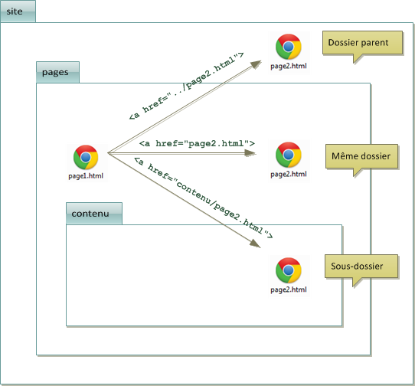

Slide 213
Un lien vers une ancre
Une ancre est une sorte de point de repère que vous pouvez mettre dans vos pages HTML lorsqu'elles sont très longues.
En effet, il peut alors être utile de faire un lien amenant plus bas dans la même page pour que le visiteur puisse sauter directement à la partie qui l'intéresse.
Pour créer une ancre, il suffit de rajouter l'attribut id à une balise qui va alors servir de repère. Ce peut être n'importe quelle balise, un titre par exemple.

Slide 214
Utilisez l'attribut id pour donner un nom à l'ancre. Cela nous servira ensuite pour faire un lien vers cette ancre.
Par exemple :
<h2 id=" mon_ancre ">Titre </h2 >
Ensuite, il suffit de créer un lien comme d'habitude, mais cette fois l'attribut href contiendra un dièse (#) suivi du nom de l'ancre.

Slide 215
Exemple :
1 <a href ="# mon_ancre ">Aller vers l' ancre
</a>
Normalement, si vous cliquez sur le lien, cela vous amènera plus bas dans la même page (à condition que la page comporte suffisamment de texte pour que les barres de défilement se déplacent automatiquement).
Voici un exemple de page comportant beaucoup de texte et utilisant les ancres (j'ai mis n'importe quoi dans le texte pour remplir ) :

Slide 216
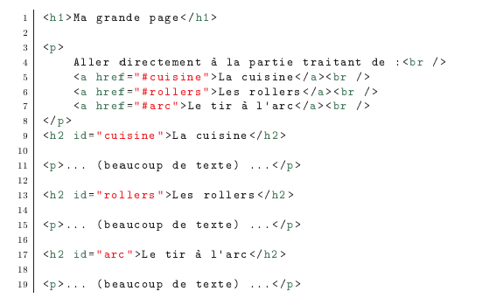

Slide 217
L'attribut id sert à donner un nom unique à une balise, pour s'en servir de repère. Et, croyez-moi, vous n'avez pas fini d'entendre parler de cet attribut.
Ici, on s'en sert pour faire un lien vers une ancre mais, en CSS, il nous sera très utile pour repérer une balise précise, vous verrez.
Évitez cependant de créer des id avec des espaces ou des caractères spéciaux, utilisez simplement, dans la mesure du possible, des lettres et chiffres pour que la valeur soit reconnue par tous les navigateurs.

Slide 218
Lien vers une ancre située dans une autre page
L'idée, c'est de faire un lien qui ouvre une autre page ET qui amène directement à une ancre située plus bas sur cette page.
En pratique c'est assez simple à faire : il suffit de taper le nom de la page, suivi d'un dièse (#), suivi du nom de l'ancre.
Par exemple : <a href="ancres.html#rollers">
. . . vous amènera sur la page ancres.html, directement au niveau de l'ancre appelée rollers.

Slide 219
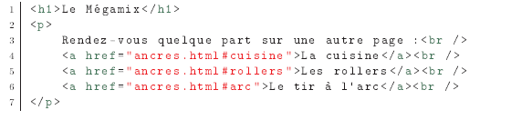

Slide 220
Cas pratiques d'utilisation des liens
Je vais essayer de vous montrer ici quelques cas pratiques d'utilisation des liens.
Par exemple, saviez-vous qu'il est très facile de faire des liens qui lancent un téléchargement ?
Qui créent un nouvel e-mail ? Qui ouvrent une nouvelle fenêtre ?

Slide 221

Un lien qui affiche une infobulle au survol
Vous pouvez utiliser l'attribut title qui affiche une bulle d'aide lorsqu'on pointe sur le lien. Cet attribut est facultatif.
Vous aurez un résultat ressemblant à la figure ci-dessous:

Slide 222
La bulle d'aide peut être utile pour informer le visiteur avant même qu'il n'ait cliqué sur le lien. Voici comment reproduire ce résultat :
1 <p>Bonjour . Souhaitez - vous visiter le
<a href =" http :// www.siteduzero.com"
title ="Réservé aux débutants ">Site du Zéro
</a> ?</p>

Slide 223
Un lien qui ouvre une nouvelle fenêtre
Il est possible de « forcer » l'ouverture d'un lien dans une nouvelle fenêtre. Pour cela, on rajoutera target="_blank" à la balise <a> :
<p> Bonjour . Souhaitez - vous visiter le <a href
=" http :// www.siteduzero .com" target ="
_blank ">Site du Zéro </a> ?<br />
2 Le site s' affichera dans une autre fenêtre.</p>

Slide 224
Notez cependant qu'il est déconseillé d'abuser de cette technique car elle perturbe la navigation.
Le visiteur lui-même peut décider s'il veut ouvrir le lien dans une nouvelle fenêtre.
Il fera Maj + Clic sur le lien pour ouvrir dans une nouvelle fenêtre ou Ctrl + Clic pour ouvrir dans un nouvel onglet.

Slide 225
Un lien pour envoyer un e-mail
Si vous voulez que vos visiteurs puissent vous envoyer un e-mail, vous pouvez utiliser des liens de type mailto. Rien ne change au niveau de la balise, vous devez simplement modifier la valeur de l'attribut href comme ceci :
1 <p> <a href ="mailto : votrenom@bidule.com">
Envoyez - moi un e- mail !</a></p>

Slide 226
Il suffit donc de faire commencer le lien par mailto: et d'écrire l'adresse e-mail où on peut vous contacter. Si vous cliquez sur le lien, un nouveau message vide s'ouvre, prêt à être envoyé à votre adresse e-mail.

Slide 227
Un lien pour télécharger un fichier
Beaucoup d'entre vous se demandent comment cela se passe pour le téléchargement d'un fichier. . . En fait, il faut procéder exactement comme si vous faisiez un lien vers une page web, mais en indiquant cette fois le nom du fichier à télécharger.
Par exemple, supposez que vous vouliez faire télécharger monfichier.zip. Placez simplement ce fichier dans le même dossier que votre page web (ou dans un sous-dossier) et faites un lien vers ce fichier :

Slide 228
<p> <a href ="monfichier.zip">Télécharger
le fichier </a></p>
C'est tout ! Le navigateur, voyant qu'il ne s'agit pas d'une page web à afficher, va lancer la procédure de téléchargement lorsqu'on cliquera sur le lien.

Slide 229
En résumé

Slide 230
Les liens permettent de changer de page et sont, par défaut, écrits en bleu et soulignés.
Pour insérer un lien, on utilise la balise <a> avec l'attribut href pour indiquer l'adresse de la page cible.
Exemple :
<a href="http://www.siteduzero.com">.
On peut faire un lien vers une autre page de son site simplement en écrivant le nom du fichier : <a href="page2.html">.

Slide 231
Les liens permettent aussi d'amener vers d'autres endroits sur la même page. Il faut créer une ancre avec l'attribut id pour marquer un endroit dans la page, puis faire un lien vers l'ancre comme ceci :
<a href="#ancre">.

Slide 232
Les images

Slide 233
Insérer une image dans une page web ?
Vous allez voir, c'est d'une facilité déconcertante…
Enfin presque. Il existe différents formats d'image que l'on peut utiliser sur des sites web, et on ne doit pas les choisir au hasard.
En effet, les images sont parfois volumineuses à télécharger, ce qui ralentit le temps de chargement de la page (beaucoup plus que le texte !).
Pour faire en sorte que vos pages restent lisibles et rapides à télécharger, suivez donc activement mes conseils !

Slide 234
Les différents formats d'images
Savez-vous ce qu'est un format d'image ?
Quand vous avez une image entre les mains , vous avez la possibilité de l'enregistrer dans plusieurs formats différents. Le poids (en Ko, voire en Mo) de l'image sera plus ou moins élevé selon le format choisi et la qualité de l'image va changer.
Par exemple, le logiciel de dessin Paint (même si c'est loin d'être le meilleur) vous propose de choisir entre plusieurs formats lorsque vous enregistrez une image (figure ci-dessous).

Slide 235
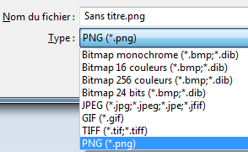

Slide 236
Certains formats sont plus adaptés que d'autres selon l'image (photo, dessin, image animée. . .).
Notre but ici est de faire le tour des différents formats utilisés sur le Web pour que vous les connaissiez et sachiez choisir celui qui convient le mieux à votre image. Rassurez-vous, il n'y a pas beaucoup de formats différents, cela ne sera donc pas bien long.

Slide 237
Toutes les images diffusées sur Internet ont un point commun :elles sont compressées.
Cela veut dire que l'ordinateur fait des calculs pour qu'elles soient moins lourdes et donc plus rapides à charger.

Slide 238
Le JPEG
Les images au format JPEG (Joint Photographic Expert Group) sont très répandues sur le Web.
Ce format est conçu pour réduire le poids des photos (c'est-à-dire la taille du fichier associé), qui peuvent comporter plus de 16 millions de couleurs différentes.
La figure ci-dessous est une photo enregistrée au format JPEG.
Les images JPEG sont enregistrées avec l'extension .jpg ou .jpeg.

Slide 239

Une photo de montagne en JPEG

Slide 240
Notez que le JPEG détériore un peu la qualité de l'image, d'une façon généralement imperceptible. C'est ce qui le rend si efficace pour réduire le poids des photos.
Quand il s'agit d'une photo, on ne peut généralement pas détecter la perte de qualité. Par contre, si ce n'est pas une photo, vous risquez de voir l'image un peu baver .
Dans ce cas, il vaut mieux utiliser le format PNG.

Slide 241
Le PNG
Le format PNG (Portable Network Graphics ) est le plus récent de tous. Ce format est adapté à la plupart des graphiques (je serais tenté de dire à tout ce qui n'est pas une photo ). Le PNG a deux gros avantages : il peut être rendu transparent et il n'altère pas la qualité de l'image.

Slide 242
Le PNG a été inventé pour concurrencer un autre format, le GIF, à l'époque où il fallait payer des royalties pour pouvoir utiliser des GIF.
Depuis, le PNG a bien évolué et c'est devenu le format le plus puissant pour enregistrer la plupart des images.
Le PNG existe en deux versions, en fonction du nombre de couleurs que doit comporter l'image :
- PNG 8 bits : 256 couleurs ;
- PNG 24 bits : 16 millions de couleurs (autant qu'une image JPEG).

Slide 243

La figure suivante est une image PNG en 24 bits, représentant la célèbre mascotte Zozor du Site du Zéro.
Zozor en PNG

Slide 244
Au fait, si le PNG 24 bits peut afficher autant de couleurs qu'une image JPEG, et qu'en plus il peut être rendu transparent sans modifier la qualité de l'image. . . quel est l'intérêt du JPEG ?

Slide 245
La compression du JPEG est plus puissante sur les photos. Une photo enregistrée en JPEG se chargera toujours beaucoup plus vite que si elle était enregistrée en PNG. Je vous conseille donc toujours de réserver le format JPEG aux photos.

Slide 246
Le GIF
C'est un format assez vieux, qui a été néanmoins très utilisé (et qui reste très utilisé par habitude). Aujourd'hui, le PNG est globalement bien meilleur que le GIF : les images sont généralement plus légères et la transparence est de meilleure qualité.
Je vous recommande donc d'utiliser le PNG autant que possible.
Le format GIF est limité à 256 couleurs (alors que le PNG peut aller jusqu'à plusieurs millions de couleurs).

Slide 247
Il existe un format adapté à chaque image

Slide 248
Si on résume, voici quel format adopter en fonction de l'image que vous avez :
- Une photo : utilisez un JPEG.
- N'importe quel graphique avec peu de couleurs (moins de 256) : utilisez un PNG 8 bits ou éventuellement un GIF.
- N'importe quel graphique avec beaucoup de couleurs : utilisez un PNG 24 bits.
- Une image animée : utilisez un GIF animé.

Slide 249
Les erreurs à éviter

Slide 250
Bannissez les autres formats
Les autres formats non cités ici, comme le format BITMAP (*.bmp) sont à bannir car bien souvent ils ne sont pas compressés, donc trop gros. Ils ne sont pas du tout adaptés au Web. On peut en mettre sur son site mais le chargement sera vraiment extrêmement long !

Slide 251
Choisissez bien le nom de votre image
Si vous voulez éviter des problèmes, prenez l'habitude d'enregistrer vos fichiers avec des noms en minuscules, sans espace ni accent,
par exemple : mon_image.png.
Vous pouvez remplacer les espaces par le caractère underscore ( « _ ») comme je l'ai fait ici.

Slide 252
Insérer une image
Revenons maintenant au code HTML pour découvrir comment placer des images dans nos pages web !

Slide 253
Insertion d'une image
Quelle est la fameuse balise qui va nous permettre d'insérer une image ? Il s'agit de. . .
<img /> !
C'est une balise de type orpheline (comme <br />). Cela veut dire qu'on n'a pas besoin de l'écrire en deux exemplaires comme la plupart des autres balises que nous avons vues jusqu'ici. En effet, nous n'avons pas besoin de délimiter une portion de texte, nous voulons juste insérer une image à un endroit précis.

Slide 254
La balise doit être accompagnée de deux attributs obligatoires :
- src : il permet d'indiquer où se trouve l'image que l'on veut insérer.
Vous pouvez soit mettre un chemin absolu (ex. : http://www.site.com/fleur.png), soit mettre
le chemin en relatif (ce qu'on fait le plus souvent).
Ainsi, si votre image est dans un sous-dossier images, vous devrez taper : src="images/fleur.png"

Slide 255
alt : cela signifie texte alternatif .
On doit toujours indiquer un texte alternatif à l'image, c'est-à-dire un court texte qui décrit ce que contient l'image.
Ce texte sera affiché à la place de l'image si celle-ci ne peut pas être téléchargée (cela arrive), ou dans les navigateurs de personnes handicapées (non-voyants) qui ne peuvent malheureusement pas voir l'image.
Cela aide aussi les robots des moteurs de recherche pour les recherches d'images. Pour la fleur, on mettrait par exemple : alt="Une fleur".

Slide 256
Les images doivent se trouver obligatoirement à l'intérieur d'un paragraphe (<p></p>).
Voici un exemple d'insertion d'image :
1 <p>
Voici une photo que j'ai prise lors de mes
dernières vacances à la montagne :<br />
<img src=" images / montagne.jpg" alt=" Photo de montagne " />
4 </p>

Slide 257
Bref, l'insertion d'image est quelque chose de très facile pour peu qu'on sache indiquer où se trouve l'image, comme on avait appris à le faire avec les liens. La plus grosse « difficulté » (si on peut appeler cela une difficulté) consiste à choisir le bon format d'image. Ici, c'est une photo donc c'est évidemment le format JPEG qu'on utilise.

Slide 258
Je le répète : évitez à tout prix les accents, majuscules et espaces dans vos noms de fichiers et de dossiers.
Voici un chemin qui va poser problème : "Images du site/Image toute bête.jpg".
Il faudrait supprimer les espaces (ou les remplacer par le symbole _ ), supprimer les accents et tout mettre en minuscules comme ceci :
images_du_site/image_toute_bete.jpg". Sachez donc que, si votre image ne s'affiche pas, c'est très certainement parce que le chemin est incorrect! Simplifiez au maximum vos noms de fichiers et de dossiers, et tout ira bien.

Slide 259
Ajouter une infobulle
L'attribut permettant d'afficher une bulle d'aide est le même que pour les liens : il s'agit de title. Cet attribut est facultatif (contrairement à alt).
Voici ce que cela peut donner :

Slide 260
1 <p>
Voici une photo que j'ai prise lors de mes dernières vacances à la montagne :<br />
<img src="images/montagne.jpg" alt=" Photo de montagne " title ="C'est beau les Alpes quand même !" />
</p>
Survolez la photo avec la souris pour voir l'infobulle apparaître.

Slide 261
Miniature cliquable
Si votre image est très grosse, il est conseillé d'en afficher la miniature sur votre site.
Ajoutez ensuite un lien sur cette miniature pour que vos visiteurs puissent afficher l'image en taille originale.
Il existe des millions de logiciels permettant de créer des miniatures d'images. J'utilise personnellement Easy Thumbnails. Je vais ainsi disposer de deux versions de ma photo, comme à la figure ci-dessous) : la miniature et l'image d'origine.

Slide 262

La miniature et son image d'origine

Slide 263
Je les place toutes les deux dans un dossier appelé par exemple img. J'affiche la version montagne_mini.jpg sur ma page et je fais un lien vers montagne.jpg pour que l'image agrandie s'affiche lorsqu'on clique sur la miniature.
Voici le code HTML que je vais utiliser pour cela :

Slide 264
1 <p>
Vous souhaitez voir l'image dans sa taille
d' origine ? Cliquez dessus !<br />
<a href ="img/montagne.jpg"> <img src
="img/montagne_mini .jpg" alt =" Photo de
montagne " title =" Cliquez pour agrandir "
/></a>
4 </p>

Slide 265
Parfois, certains navigateurs choisissent d'afficher un cadre bleu (ou violet) pas très esthétique autour de votre image cliquable. Heureusement, nous pourrons retirer ce cadre dans peu de temps grâce au CSS.

Slide 266
Les figures

Slide 267
Au cours de cette formation, vous avez déjà rencontré plusieurs fois des figures.
Ce sont des éléments qui viennent enrichir le texte pour compléter les informations de
la page. Les figures peuvent être de différents types :
- images ;
- codes source ;
- citations ;
- etc.

Slide 268
Bref, tout ce qui vient illustrer le texte est une figure. Nous allons ici nous intéresser aux images mais, contrairement à ce qu'on pourrait croire, les figures ne sont pas forcément des images : un code source aussi illustre le texte.

Slide 269
Création d'une figure
Reprenons par exemple cette capture d'écran du premier chapitre, représentée à la figure ci-dessous.
En HTML5, on dispose de la balise <figure>. Voici comment on pourrait l'utiliser :
1 <figure>

Slide 270
Le logiciel Bloc-Notes

Slide 271
<img src="images / blocnotes.png"
alt="Bloc - Notes" />
</ figure >
Une figure est le plus souvent accompagnée d'une légende. Pour ajouter une légende, utilisez la balise <figcaption> à l'intérieur de la balise <figure>, comme ceci :

Slide 272
1 <figure >
<img src=" images / blocnotes.png"
alt="Bloc - Notes " />
<figcaption >Le logiciel Bloc - Notes
</figcaption >
4 </ figure >

Slide 273
Bien comprendre le rôle des figures

Slide 274
Un peu plus tôt dans ce chapitre, je vous ai dit que les images devaient être situées dans des paragraphes (placées à l'intérieur d'une balise <p></p>). Ce n'est pas tout à fait vrai.
Si vous faites de votre image une figure, l'image peut être située en-dehors d'un paragraphe.

Slide 275
<p> Connaissez - vous le logiciel Bloc -
Notes ? On peut faire des sites web avec
!</p>
2
3 <figure >
<img src=" images / blocnotes.png"
alt="Bloc - Notes " />
<figcaption>Le logiciel Bloc - Notes
</ figcaption>
6 </ figure >

Slide 276
Je ne vois pas vraiment de changement. Quand dois-je placer mon image dans un paragraphe et quand dois-je la placer dans une figure ?

Slide 277
Bonne question ! Tout dépend de ce que votre image apporte au texte :
- Si elle n'apporte aucune information (c'est juste une illustration pour décorer): placez l'image dans un paragraphe.
- Si elle apporte une information : placez l'image dans une figure.

Slide 278
La balise <figure> a un rôle avant tout sémantique. Cela veut dire qu'elle indique à l'ordinateur que l'image a du sens et qu'elle est importante pour la bonne compréhension du texte. Cela peut permettre à un programme de récupérer toutes les figures du texte et de les référencer dans une table des figures, par exemple.
Enfin, sachez qu'une figure peut très bien comporter plusieurs images. Voici un cas où cela se justifie :

Slide 279
1 <figure >
<img src="images / internetexplorer.png"
alt="Logo Internet Explorer " />
<img src=" images / firefox.png" alt="
Logo Mozilla Firefox " />
<img src=" images / chrome.png" alt="
Logo Google Chrome " />
<figcaption >Logos des différents navigateurs
</ figcaption >
6 </ figure >

Slide 280
En résumé

Slide 281
- Il existe plusieurs formats d'images adaptées au Web :
- JPEG : pour les photos ;
- PNG : pour toutes les autres illustrations ;
GIF : similaire au PNG, plus limité en nombre de couleurs mais qui peut être animé.
- On insère une image avec la balise <img />. Elle doit obligatoirement comporter au moins ces deux attributs : src (nom de l'image) et alt (courte description de l'image).

Slide 282
Si une image illustre le texte (et n'est pas seulement décorative), il est conseillé de la placer au sein d'une balise <figure>.
La balise <figcaption> permet d'écrire la légende de l'image.

Slide 283
Deuxième partie Les joies de la mise en forme avec CSS

Slide 284
Mettre en place le CSS
Après avoir passé toute une première partie du cours à ne travailler que sur le HTML, nous allons maintenant découvrir le CSS que j'avais volontairement mis à l'écart.
Le CSS n'est pas plus compliqué que le HTML.
Il vient le compléter pour vous aider à mettre en forme votre page web.

Slide 285
Dans ce premier chapitre sur le CSS, nous allons voir la théorie sur le CSS : qu'est-ce que c'est ? À quoi cela ressemble-t-il ? Où est-ce qu'on écrit du code CSS ? Ces aspects théoriques ne sont pas bien compliqués mais vous devez obligatoirement les connaître car c'est la base du CSS.
C'est d'ailleurs la seule chose que je vous demanderai de retenir par cœur en CSS.

Slide 286
La petite histoire du CSS
Je vous avais avertis dès le début de ce cours : nous allons apprendre deux langages.
Nous avons déjà bien entamé notre découverte du HTML, même s'il reste encore de nombreuses choses à apprendre (nous y reviendrons dans quelques chapitres).
En revanche, il est temps maintenant de nous intéresser au CSS.

Slide 287
CSS (Cascading Style Sheets ), c'est cet autre langage qui vient compléter le HTML.
Vous vous souvenez de son rôle ? Gérer la mise en forme de votre site.

Slide 288
Petit rappel : à quoi sert CSS ?
CSS ? C'est lui qui vous permet de choisir la couleur de votre texte. Lui qui vous permet de sélectionner la police utilisée sur votre site. Lui encore qui permet de définir la taille du texte, les bordures, le fond. . .

Slide 289
Et aussi, c'est lui qui permet de faire la mise en page de votre site. Vous pourrez dire : je veux que mon menu soit à gauche et occupe telle largeur, que l'en-tête de mon site soit calé en haut et qu'il soit toujours visible, etc.
Souvenez-vous de ce petit comparatif que nous avions vu dès le premier chapitre (figure ci-dessous).

Slide 291
Grâce au HTML, nous avons pu rédiger le contenu de notre site mais il est brut de décoffrage.
Le CSS vient compléter ce code pour mettre en forme tout cela et donner au contenu l'apparence que l'on souhaite.

Slide 292
CSS : des débuts difficiles
Il faut savoir qu'aux débuts du Web, CSS n'existait pas. En fait, il n'y avait initialement que le langage HTML. Le HTML est né en 1991 et CSS en 1996. Alors, vous vous dites sûrement : comment faisait-on la mise en forme de 1991 à 1996 ?
Eh bien, uniquement en HTML! Il y avait en effet des balises HTML dédiées à la mise en forme. <font color="#aab1c3">, par exemple, permettait de définir la couleur du texte.

Slide 293
Cependant, les pages HTML commençaient à devenir assez complexes. Il y avait de plus en plus de balises et c'était un joyeux mélange entre le fond et la forme, qui rendait la mise à jour des pages web de plus en plus complexe. C'est pour cela que l'on a créé le langage CSS.
Cependant, le CSS n'a pas été adopté immédiatement par les webmasters, loin de là.
Il fallait se défaire de certaines mauvaises habitudes et cela a pris du temps. Encore
aujourd'hui, on peut trouver des sites web avec des balises HTML de mise en forme,
anciennes et obsolètes, comme <font> !

Slide 294
CSS : la prise en charge des navigateurs
Tout comme le HTML, le CSS a évolué. Je vous avais indiqué qu'il y avait quatre versions importantes de CSS :
- CSS 1 ;
- CSS 2.0 ;
- CSS 2.1 ;
- CSS 3.

Slide 295
En fait, la version CSS 3 n'est pas encore totalement finalisée (ce n'est pas encore une version officielle). Cependant, elle est bien avancée et aujourd'hui déjà bien prise en charge par de nombreux navigateurs, ce qui fait qu'on peut déjà s'en servir. Il serait dommage de passer à côté car CSS 3 apporte de nombreuses fonctionnalités à CSS (leur nombre double par rapport à CSS 2.1 !). Nous nous baserons donc dans ce cours sur CSS 3, qui reprend et complète la plupart des fonctionnalités de CSS 2.1.

Slide 296
Ce sont les navigateurs web qui font le travail le plus complexe : ils doivent lire le code CSS et comprendre comment afficher la page.
Au début des années 2000, Internet Explorer était le navigateur le plus répandu mais sa gestion du CSS est longtemps restée assez médiocre (pour ne pas dire carrément mauvaise). C'était la grande époque de la version 6 (IE6), hélas encore utilisée aujourd'hui par une petite partie des internautes (heureusement, cette proportion tend à diminuer).

Slide 297
Depuis, de nombreux navigateurs sont arrivés et ont chahuté Internet Explorer : Mozilla Firefox bien sûr, mais aussi Google Chrome. Et je ne vous parle pas du succès des Mac et iPhone avec leur navigateur Safari. Cela a incité Microsoft à réagir et publier (après une longue période d'inactivité) IE 7, puis IE 8 et IE 9. On parle déjà de IE 10.

Slide 298
Que faut-il retenir de tout cela ?

Slide 299
Que les navigateurs ne connaissent pas toutes les propriétés CSS qui existent. Plus le navigateur est vieux, moins il connaît de fonctionnalités CSS.
Je vais vous présenter dans ce cours un certain nombre de fonctionnalités de CSS qui ne marchent pas forcément sur les navigateurs les plus vieux.
Je ne peux pas l'éviter, c'est comme cela : aucun navigateur ne connaît parfaitement toutes les fonctionnalités CSS de toute façon !
Au pire, si le navigateur ne connaît pas une propriété CSS, il l'ignore et ne met pas en forme, mais cela ne fait pas planter votre page : celle-ci sera donc toujours lisible.

Slide 300
Je vous recommande fortement de mettre dans vos favoris les sites www.caniuse.com et www.normansblog.de qui proposent des tables de compatibilité des fonctionnalités de HTML et CSS sur différents navigateurs (et sur leurs différentes versions).
Regardez en particulier les tables de compatibilité pour CSS de www.caniuse.com (figure ci-dessous).

Slide 301
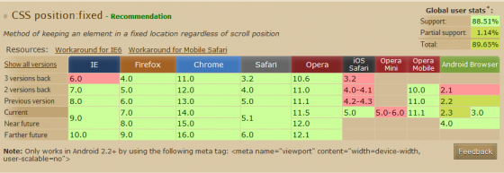

Slide 302
Où écrit-on le CSS ?

Slide 303
Vous avez le choix car on peut écrire du code en langage CSS à trois endroits différents :
- dans un fichier .css (méthode la plus recommandée ) ;
dans l'en-tête <head> du fichier HTML;
- directement dans les balises du fichier HTML via un attribut style (méthode la moins recommandée).
Je vais vous présenter ces trois méthodes mais sachez d'ores et déjà que la première. . . est la meilleure.

Slide 304
Dans un fichier .css (recommandé)

Slide 305
Comme je viens de vous le dire, on écrit le plus souvent le code CSS dans un fichier spécial ayant l'extension .css (contrairement aux fichiers HTML qui ont l'extension .html). C'est la méthode la plus pratique et la plus souple. Cela nous évite de tout mélanger dans un même fichier. J'utiliserai cette technique dans toute la suite de ce cours.
Commençons à pratiquer dès maintenant ! Nous allons partir du fichier HTML suivant :

Slide 306
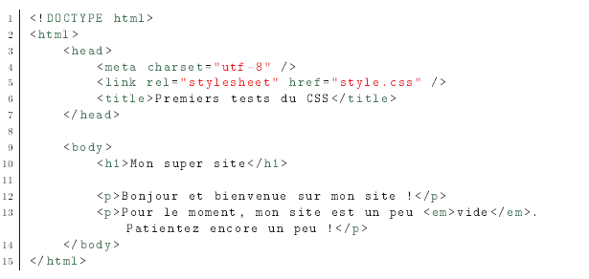

Slide 307
Vous noterez le contenu de la ligne 5,
<link rel="stylesheet" href="style.css"/> : c'est elle qui indique que ce fichier HTML est associé à un fichier appelé style.css et chargé de la mise en forme.
Enregistrez ce fichier sous le nom que vous voulez (par exemple page.html). Pour le moment, rien d'extraordinaire à part la nouvelle balise que nous avons ajoutée.

Slide 308
Maintenant, créez un nouveau fichier vide dans votre éditeur de texte (par exemple Notepad++) et copiez-y ce bout de code CSS (rassurez-vous, je vous expliquerai tout à l'heure ce qu'il veut dire) :
1 p
2 {
3 color : blue ;
4 }

Slide 309
Pour activer la coloration du code dans
Notepad++, passez par les menus
Langage > C > CSS.
Enregistrez le fichier en lui donnant un nom qui se termine par .css, comme style.css.
Placez ce fichier .css dans le même dossier que votre fichier .html.
Dans Notepad++, vous devriez observer quelque chose de similaire à la figure ci-dessous.

Slide 310
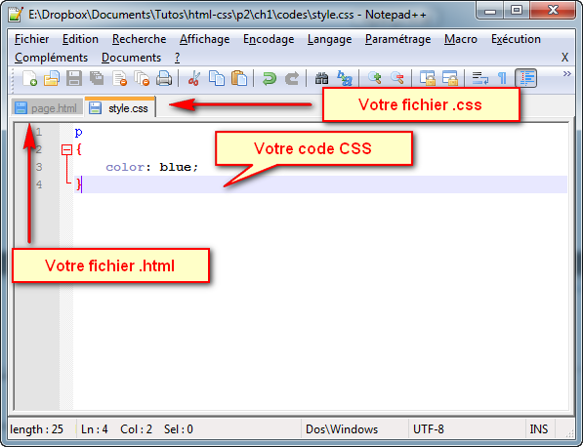
Fichiers HTML et CSS dans Notepad++

Slide 311
Dans votre explorateur de fichiers, vous devriez les voir apparaître côte à côte. D'un côté le .html, de l'autre le .css, comme à la figure ci-dessous.

Slide 312
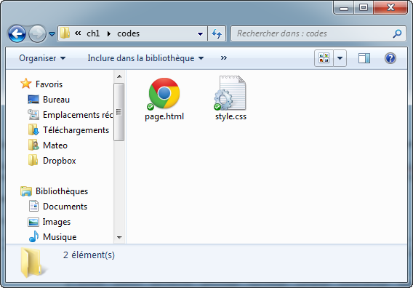
Fichiers HTML et CSS dans l'explorateur de Fichiers

Slide 313
Ouvrez maintenant votre fichier page.html dans votre navigateur pour le tester, comme vous le faites d'habitude. Regardez, c'est magique : vos paragraphes sont écrits en bleu, comme dans la figure ci-dessous !
Il est inutile d'ouvrir directement le fichier style.css dans le navigateur. Il faut ouvrir le fichier page.html (il fera automatiquement appel au fichier style.css).

Slide 314
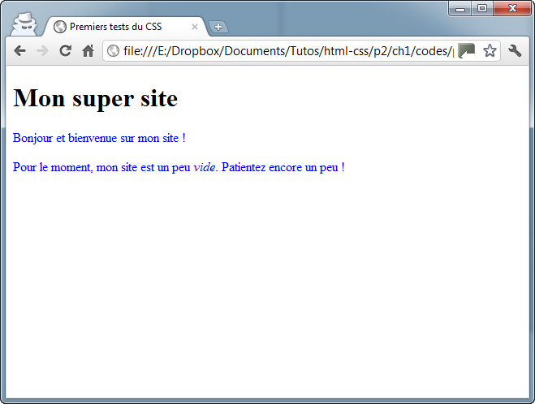
Le texte est écrit en bleu

Slide 315
Dans l'en-tête <head> du fichier HTML

Slide 316
Il existe une autre méthode pour utiliser du CSS dans ses fichiers HTML : cela consiste à insérer le code CSS directement dans une balise <style> à l'intérieur de l'en-tête <head>.
Voici comment on peut obtenir exactement le même résultat avec un seul fichier .html
qui contient le code CSS (lignes 5 à 10) :
Testez, vous verrez que le résultat est le même.

Slide 317
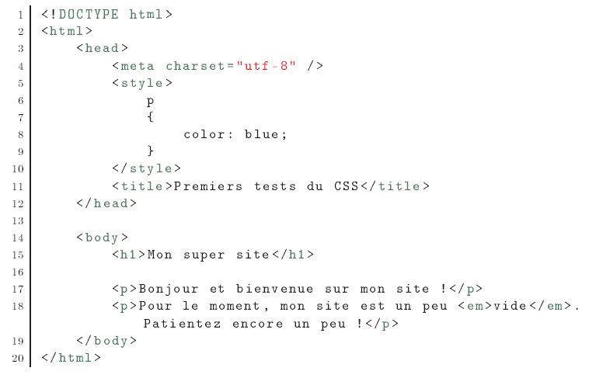

Slide 318
Directement dans les balises (non recommandé)

Slide 319
Dernière méthode, à manipuler avec précaution : vous pouvez ajouter un attribut style à n'importe quelle balise.
Vous insérerez votre code CSS directement dans cet attribut :

Slide 320
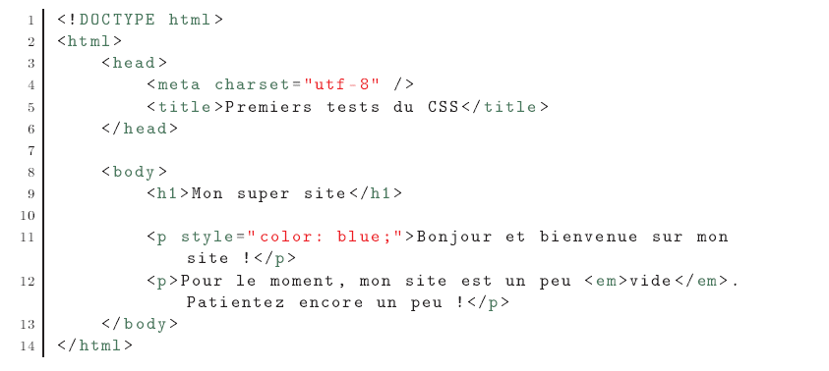

Slide 321
Cette fois, seule le texte du premier paragraphe (ligne 11), dont la balise contient le code CSS, sera coloré en bleu (figure ci-dessous).

Slide 322
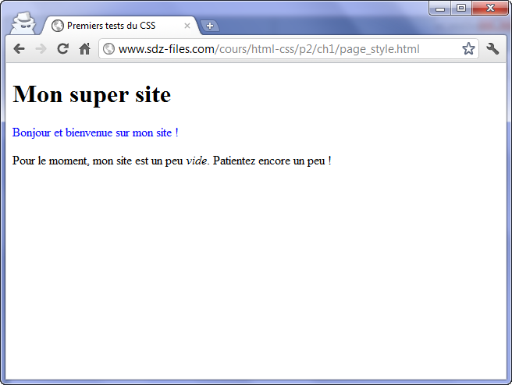

Slide 323
Quelle méthode choisir ?

Slide 324
Je trouve que la première méthode que tu recommandes est plus compliquée que les deux autres ! Pourquoi nous conseilles-tu de créer deux fichiers, j'étais bien, moi, avec juste un fichier .html !

Slide 325
Je vous recommande fortement de prendre l'habitude de travailler avec la première méthode parce que c'est celle utilisée par la majorité des webmasters. . . Pourquoi ?

Slide 326
Pour le moment, vous faites vos tests sur un seul fichier HTML. Cependant, votre site sera plus tard constitué de plusieurs pages HTML, on est d'accord ? Imaginez : si vous placez le code CSS directement dans le fichier HTML, il faudra copier ce code dans tous les fichiers HTML de votre site !

Slide 327
Et si demain vous changez d'avis, par exemple si vous voulez que vos paragraphes soient écrits en rouge et non en bleu, il faudra modifier chaque fichier HTML un à un, comme le montre la figure ci-dessous.

Slide 328
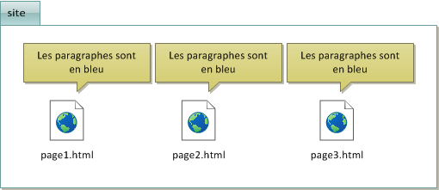
Le code CSS est répété dans chaque fichier HTML

Slide 329
Si vous travaillez avec un fichier CSS externe, vous n'aurez besoin d'écrire cette instruction qu'une seule fois pour tout votre site, comme le montre la figure ci-dessous.

Slide 330
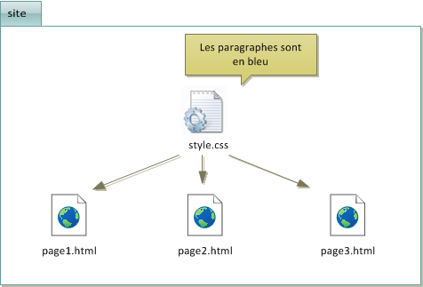
Le code CSS est donné une fois pour toutes dans un fichier CSS

Slide 331
Appliquer un style : sélectionner une balise

Slide 332
Maintenant que nous savons où placer le code CSS, intéressons-nous de plus près à ce code. Je vous ai donné, sans vous l'expliquer, un premier bout de code CSS :
1 p
2 {
3 color : blue ;
4 }

Slide 333
Dans un code CSS comme celui-ci, on trouve trois éléments différents :
Des noms de balises : on écrit les noms des balises dont on veut modifier l'apparence. Par exemple, si je veux modifier l'apparence de tous les paragraphes <p>, je dois écrire p.

Slide 334
Des propriétés CSS : les effets de style de la page sont rangés dans des propriétés. Il y a par exemple la propriété color qui permet d'indiquer la couleur du texte, font-size qui permet d'indiquer la taille du texte, etc. Il y a beaucoup de propriétés CSS et, comme je vous l'ai dit, je ne vous obligerai pas à les connaître toutes par cœur.

Slide 335
Les valeurs : pour chaque propriété CSS, on doit indiquer une valeur. Par exemple, pour la propriété color, il faut indiquer le nom de la couleur. Pour font-size, il faut indiquer quelle taille on veut, etc.

Slide 336
Schématiquement, une feuille de style CSS ressemble donc à cela :
1 balise1
2 {
3 propriete1 : valeur1 ;
4 propriete2 : valeur2 ;

Slide 337
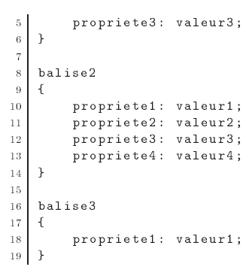

Slide 338
Vous repérez dans cet extrait de code les balises, propriétés et valeurs dont je viens de vous parler.
Comme vous le voyez, on écrit le nom de la balise (par exemple h1) et on ouvre des
accolades pour, à l'intérieur, mettre les propriétés et valeurs que l'on souhaite.
On peut mettre autant de propriétés que l'on veut à l'intérieur des accolades. Chaque propriété est suivie du symbole deux-points ( : ) puis de la valeur correspondante.
Enfin, chaque ligne se termine par un point-virgule ( ; ).

